Slide 1

Présentation pour le cours de Michel Damar
à l’Université de Namur
par Laurent Ledoux,
Président du Comité de Direction
02/03/16

Slide 2
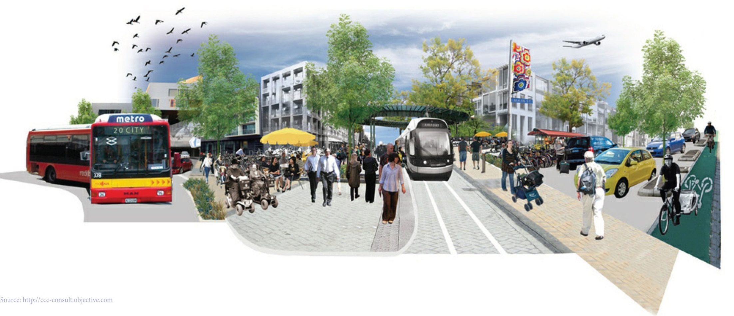
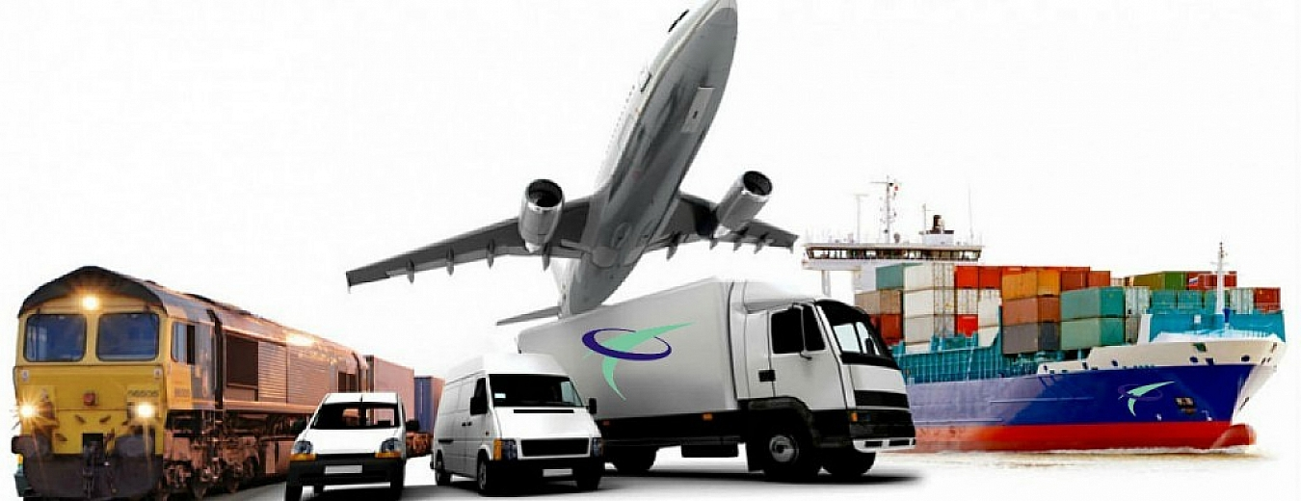
SPF Mobilité

Slide 3
Ministre
Jacqueline Galant
Président du comité de direction
SPF Mobilité et Transports
Laurent Ledoux
Services d’encadrement
Stratégie & Support
Vice-Premier ministre
Didier Reynders
Budget, Contrôle de la gestion et Logistique
Personnel
et
Organisation
Technologie de l’information et de la communication
Infrastructure de transport
Beliris
Secrétaire d'Etat Bart Tommelein
Transport routier et Sécurité routière
Politique de mobilité durable et ferroviaire
Transport maritime
Transport aérien
Version: 29-01-2016

Slide 4
Sécurité
« Zéro » accident
Environnement
« Zéro » émission
Défis Mobilité durable
Compétitivité « Zéro » dumping
Mobilité
« Zéro » congestion

Slide 5
Après 6ème réforme: essentiel des compétences "Mobilité" aux Régions à l'exception du Rail
Compétences du fédéral et des régions par mode de transport
Organismes
Compétences du fédéral et des régions par dimension
Gestion du réseau
Information et données
Règlemen-tation
Acteurs
Opérateurs
Opération
Fiscalité
Finance-ment
Transport individuel - Route
  SPF Mobilité et Transport
  Wegen en Verkeer
  DGO1, DGO2
  Bruxelles Mobilité
  Villo!
  Cambio
  Zen car
Lié aux opérateurs de transport et aux acteurs privés
Transport public- Métro, tram, bus
  SPF Mobilité et Transport
  Wegen en Verkeer
  DGO1, DGO2
  Bruxelles Mobilité
  De Lijn
  TEC
  STIB/MIVB
Transport public- Train
  SPF Mobilité et Transport
  Wegen en Verkeer
  DGO1, DGO2
  Bruxelles Mobilité
  Infrabel
  SNCB
Légende:
Compétence fédérale
Compétence régionale
Compétence partagée
Source: Infrabel, SNCB, Sénat, Régions, Roland Berger

Slide 6
Sécurité
Mobiliteit
Mobilité
Environ-nement
Compétitivité
Mobilit
2020
FOD Mobilisering
FOD Mobilisation
Régionalisation
Regionalisering

Slide 7
Sécurité
Mobilité
Environ-nement
But final
Compétitivité
Rapidité
Accueil
Partenariat
Anticipa-tion
Service rendu
Réglemen-tation intelligente
E-gov
Bench-marking
Influence
(Inter)-nat.
Support à la politique
FOD
Mobilisation
Trans-versalité
Gestion connais-sances
Culture
Orientation
résultats
Bonne alloc.
des moyens

Slide 8
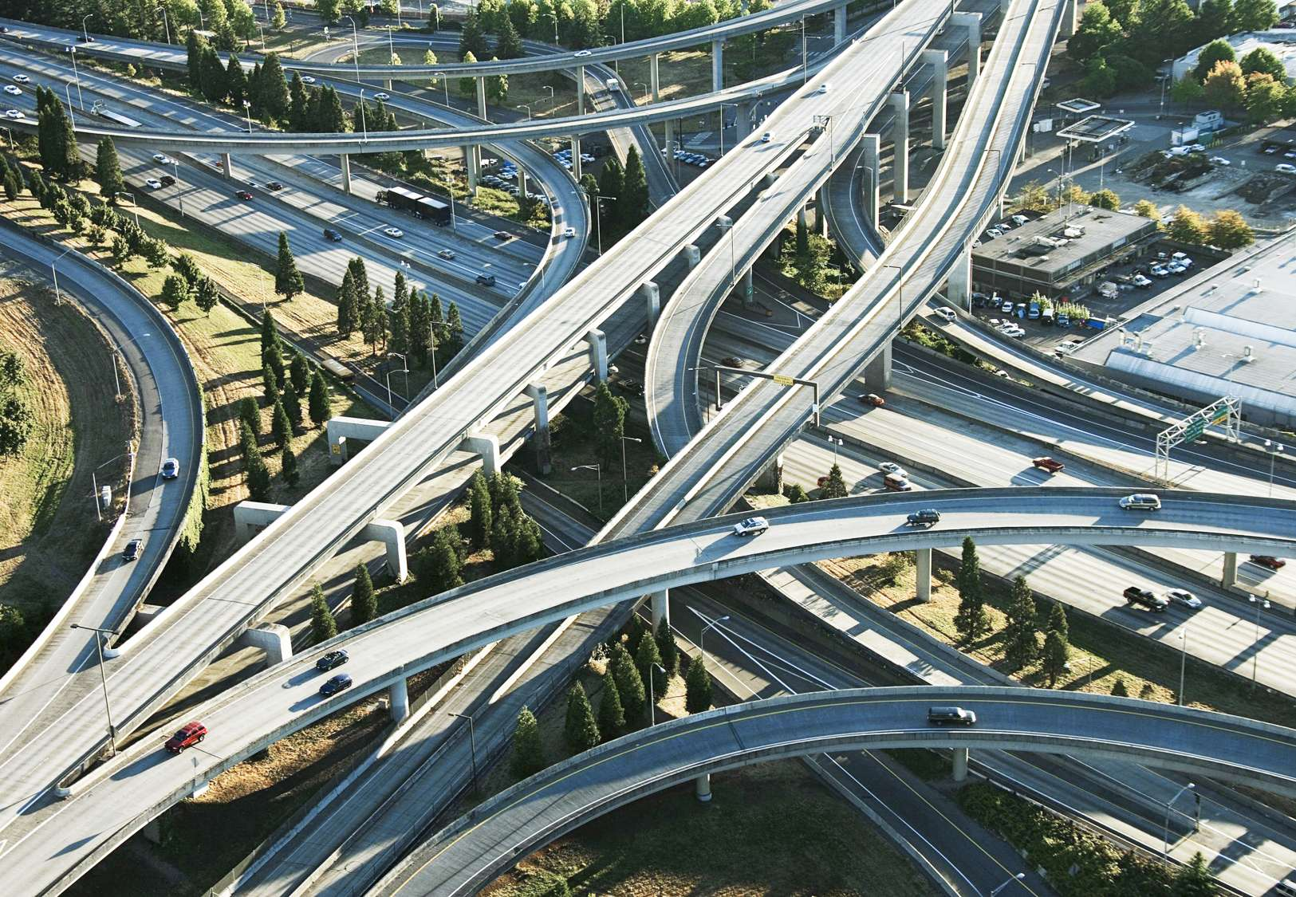


Mobilité
…

Slide 9
Informations nécessaires pour réaliser ces objectifs
Externe
Interne
Notes
  de politique générale du/des ministre(s)
  Déclarations gouvernementales
  Textes de vision
  Livres blancs CE, …
Décisions/législation
  Conseil des ministres,
  UE, organisations internationales, …
Programme des organisations internationales
  UE ▪ OMI ▪ OIT ▪ OACI ▪ …
Contacts avec les stakeholders
  avec les organisations professionnelles du secteur
  avec les autres administrations de tous les niveaux de pouvoir
Audits (AESA,…)
Organes de concertation
  Informels (plateforme navigation de plaisance)
  Formels (réunions des présidents)
  Nationaux (commission sécurité rail),
  Régionaux
  Internationaux (EUReg, représentation auprès de l’UNECE et dans ses groupes de travail)
Presse
Études – journées d’étude
Guichet plaintes - Infodesk
Enquêtes
  Enquête sur les déplacements domicile-travail
  Études de satisfaction
  Baromètre de la responsabilisation
Études p.ex. Rail4Brussels
Audits
Rapports des organismes d’enquête et des instances de sécurité
Plans de management
Concertation syndicale
Débats contradictoires
Instruments de contrôle interne
  SWOT
  Analyse de risques
  Groupes de réflexion
  analyse de l’environnement (PESTEL),
  Tableaux de bord, ateliers,
Input collaborateurs & notes internes
  bottom-up sur base de leur expertise de terrain (inspecteurs, contrôleurs, …)
  Débats contradictoires

Slide 10
Organisation de la veille stratégique
Centralisée
(au sein de la cellule stratégique)
Observatoire de la Mobilité
Livre blanc de la Commission Européenne
Revue de presse
Analyses des informations et enquêtes clients
Décentralisée
(centre de gravité dans les DG)
Les plans de management seront repris à l’avenir dans le contrat d’administration;
Celui-ci fera l’objet d’un suivi trimestriel du Comité de direction sur base d’objectifs SMART.

Slide 11
Informations pour piloter changement, projets et opérations
Projets changement organisationnel
Gestion opérationnelle
Rapport annuel du controle interne
Tableaux de bord
Rapport du guichet plaintes
Rapport du Médiateur fédéral
Médiateur intégrité
Analyse des processus critiques
CSC, CIC, CCB
Valeurs: orientation client, confiance, autonomie, responsabilisation
Concrétisées dans des trajets de changement :
  Mobi4U, MobiConnect, Drive (voir slides suivants)
  InVivo
  Enquêtes de personnel
  Baromètre de la responsabilisation
  Texte de vision NWOW sur base de groupes de réflexion entre avec les collaborateurs (travail en mode résultats, indépendamment du temps et du lieu, hiérarchie plane)
  CSC, CIC, CCB
  Autorité participative & Cocréation (l’autorité consulte les différents stakeholders et tient compte de leurs avis)
  Ex.: Corporate Governance Transport maritime (collaboration et arrangements concrets).
Suivi assuré par un PMO central, des PMO dans chaque DG et un PMO TIC

Slide 12
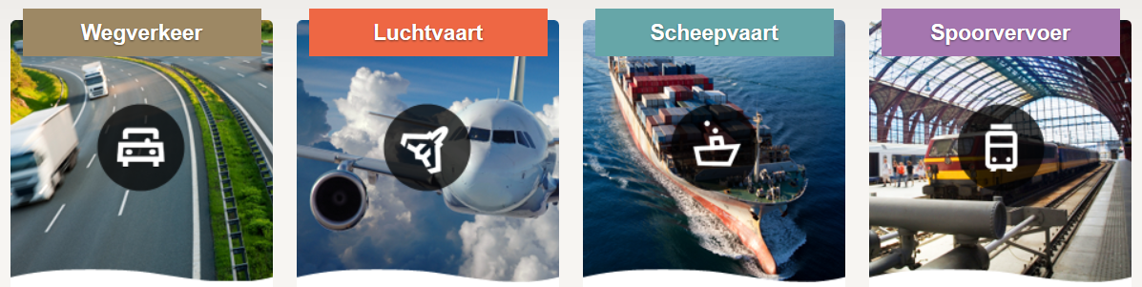


PMO ICT Reporting
Project status overview & detail info

Slide 13
PMO ICT Reporting
 | Descr | Road | Air | Mar | Dur | Staff | Other | Tot
 | According to plan | 9 | 11 | 7 | 2 | 7 | 2
 | Some issues, but under control | 1 |  |  |  | 2
 | Escalation status |  |  | 1
 | Not an active project (‘re’-initiation phase) | 21 | 21 | 1 |  | 3
 | Status unknown | 3 | 1 | 2 |  | 3
 | Project complete | 8 | 2 |  |  | 1
 | Waiting for external info | 3 | 3 | 1
 | Impacted by Coolgen – Java migration | 3
 | Cancelled | 3 | 3
 | Project passed to new project
 | Total | 51 | 41 | 12 | 2 | 16 | 2
 | According to plan
 | Some issues, but under control
 | Escalation status
 | Not an active project (‘re’-initiation phase)
 | Status unknown
 | Project complete
 | Waiting for external info
 | Impacted by Coolgen – Java migration
 | Cancelled
 | Project passed to new project

Slide 14
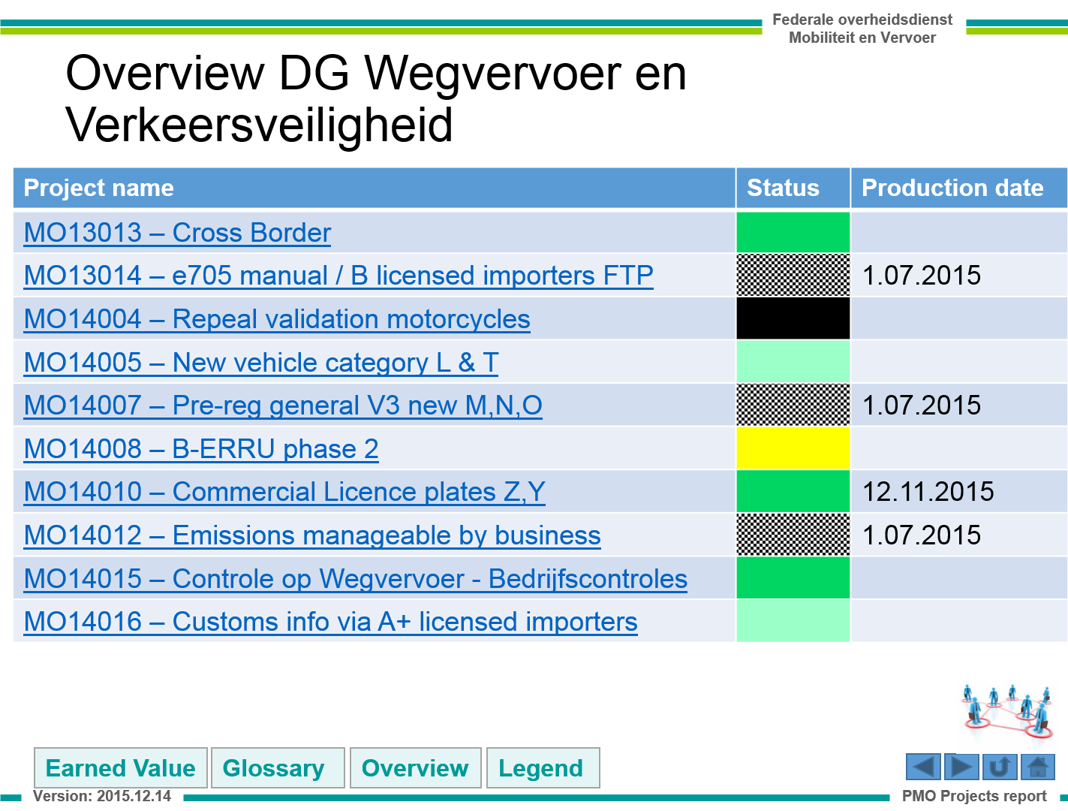
Overview DG Transport terrestre
Project name | Status | Production date
MO13013 – Cross Border
MO13014 – e705 manual / B licensed importers FTP |  | 1.07.2015
MO14004 – Repeal validation motorcycles
MO14005 – New vehicle category L & T
MO14007 – Pre-reg general V3 new M,N,O |  | 1.07.2015
MO14008 – B-ERRU phase 2
MO14010 – Commercial Licence plates Z,Y |  | 12.11.2015
MO14012 – Emissions manageable by business |  | 1.07.2015
MO14015 – Controle op Wegvervoer - Bedrijfscontroles
MO14016 – Customs info via A+ licensed importers

Slide 15
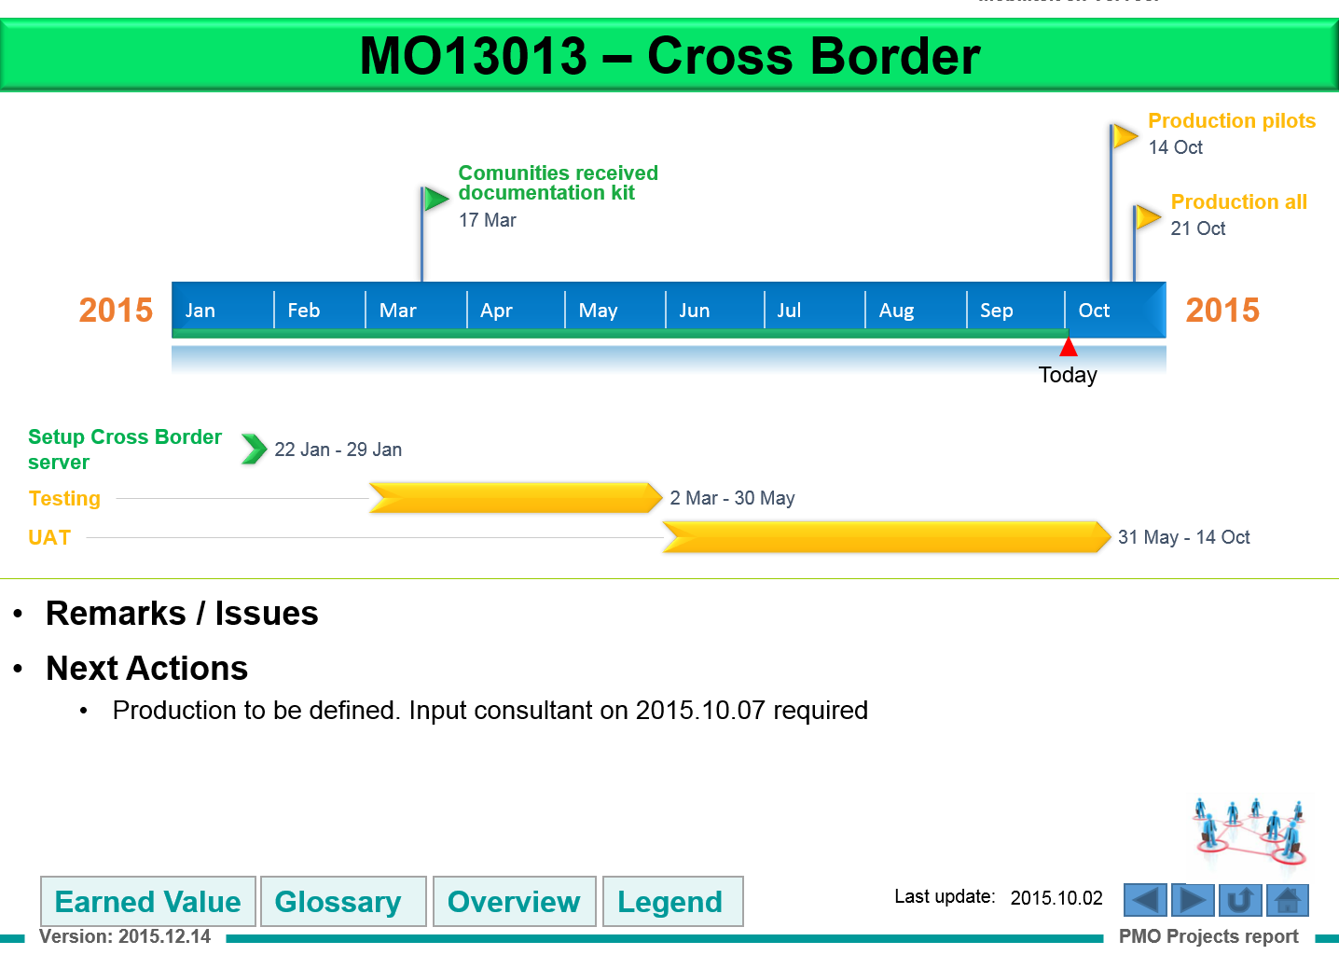

Slide 16
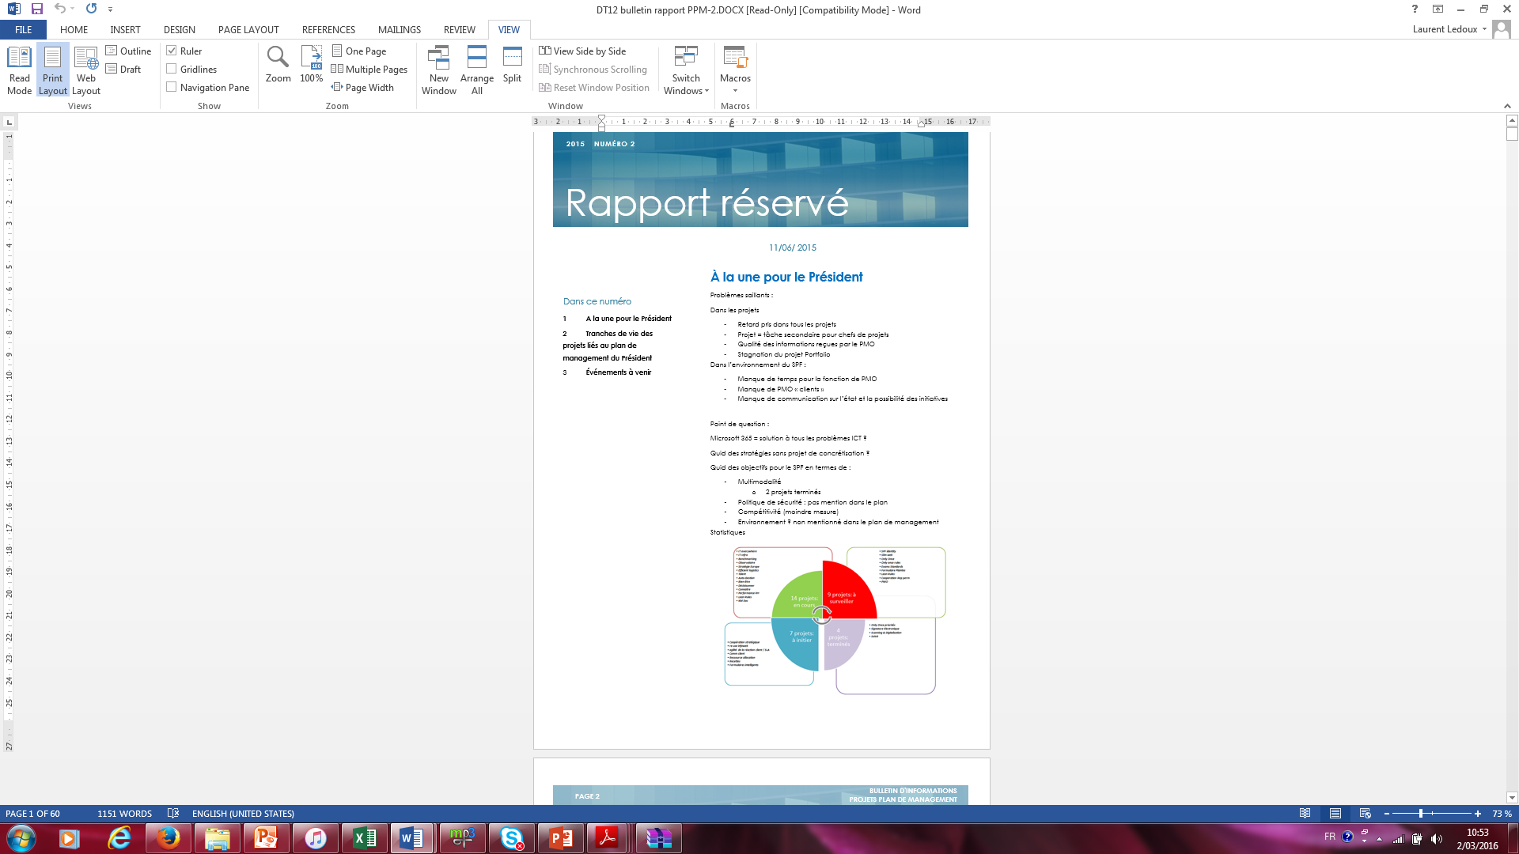

Slide 17
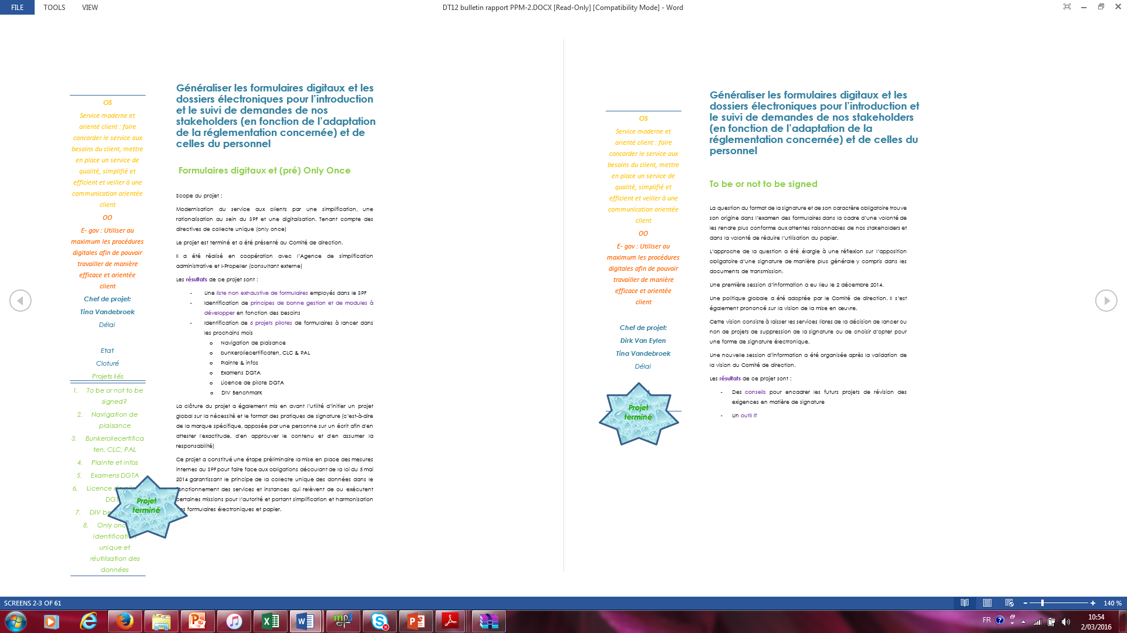

Slide 18




Partenaires externes relevant pour la récolte d’information
Qui ?
Différences entre DG mais similitudes évidentes
Comment?
Grâce à des plateformes de concertation sur la réglementation (convoquées à intervalles fixes)
Selon les besoins et les sujets (ad hoc) (préparation de la nouvelle législation) à l’initiative de la cellule stratégique
Information hiérarchisée en fonction de l’importance des partenaires, sans a priori : chaque input est intégré dans le processus de décision
Chaque DG a sa propre cellule stratégique qui confronte les inputs et les décisions au volet opérationnel de ses activités
Organisations mondiales (OMI, OACI, ERA, UNECE, …)
Niveaux de pouvoir (étranger, régional, fédéral, …)
Partenaires chargés de l’élaboration de réglementations au niveau européen (EUReg, Benelux, …)
Associations de clients et fédérations sectorielles (Febiac, Beuas, KBRV, …)
Organisations d’employeurs et de travailleurs
Monde académique
Consultance
Grandes entreprises (compagnies aériennes, constructeurs automobiles importants avec centres de production en Belgique…)

Slide 19
Emergence de nouveaux acteurs en plus des acteurs institutionnels et 'traditionnels' du transport
Source: Roland Berger

Slide 20




Feedback des stakeholders: faiblesse actuelle de la gouvernance/concertation, à gérer à 3 niveaux
Niveaux de gouvernance
Intra Métropolitain
Interaction entre un grand nombre de régions/niveaux de pouvoir et de nombreux modes de transport avec des structures de charges différentes
  Acteurs:
  Transport: bus, tram, métro, ferroviaire métropolitain/ suburbain
Interactions RBC – Wallonie et Flandre
Conciliation entre des modes de transport rapides et flexibles
  Acteurs:
  Mode de transport: bus/bus rapide, tram, ferroviaire régional/sous-régional
Concilier différents:
  Modes de transport
  Structures de charges
  Régions et niveaux de pouvoir
  Opérateurs
  Priorités – mobilité intra-régionale diffère d'une mobilité inter-régionale
sous contraintes et en tenant compte de la voiture, mode transversal entre tous les niveaux
  Flandre
  BXl
  Métropole
Intra-régional (Wallonie, Flandre)
Jonction entre un mode de transport fortement structurant (train IC, IR) et des modes de collecte/dispersion du trafic (bus, bus rapides)
  Acteurs:
  Mode de transport: bus/bus rapide, train IC/IR
  Wallonie

Slide 21
Une vision concertée de la mobilité doit s'appuyer sur la combinaison de trois éléments forts
Vision concertée de la mobilité
1
Gouvernance
2
Périmètre clair
3
Force d'exécution
Gouvernance forte
  donnant un signal politique fort
  à tous les acteurs
  réalisant un win-win entre les compétences et objectifs du fédéral et ceux des régions
Eléments constitutifs de la vision
  un nombre limité de thèmes porteurs
  demandant une réflexion de fond
  sur le moyen à long terme
Suivi de projets emblématiques
  à court et moyen terme
  sur des thèmes clairs
  requérant des acteurs multi-régionaux
  pour démontrer que le système fonctionne

Slide 22
Mobilisation interne pour la recherche et la collecte d’informations
Micro
Macro
Analyse de l’input extérieur axée sur 4 piliers:
  Incident management : mesure et analyse des plaintes
  Qualité de la gestion de l’information: gestion centralisée des demandes d’information
  Reputation management : enquête auprès des stakeholders
  Output : BSC, KPI, …
Vue d’ensemble et analyse intégrée : pas encore réalisé
Large consultation en vue de la préparation de nouvelles initiatives ou de nouvelles réglementations:
  les stakeholders
  les groupements d’intérêts
  les autres services publics fédéraux et institutions concernés.
Participation de collaborateurs aux plateformes, organes de concertation, etc. (p.ex. plateforme navigation de plaisance)

Slide 23
Processus d’analyse des informations et processus décisionnel
Processus d’analyse
Processus décisionnel
Procédures réglementaires telles que décrites dans les textes : Conseil d’État, Budget, Régions, Commission européenne
Organes réglementaires consultatifs
Protocole de coopération cellule stratégique
Plateformes de concertation : inter SPF, organisations UE, Centres belges d’expertise,…
Développement d’un point de vue belge et fixation d’un mandat en vue des réunions (internationales ou non)
Développer la législation et les processus opérationnels. Ces processus sont décrits dans le contrat d’administration (p.ex. SNCB)
Préparation de la politique par un processus décisionnel interactif :
  Mise en perspective de tous les projets ➔ cocréation
  Analyses d’impact rendues obligatoires (AIR: Analyse d’impact de la réglementation)

Slide 24
Partage de l’information en interne
Canaux standard d’échange d’information en interne, p.ex. concernant le comité de direction, la concertation dans les services…
Concertation dans le cadre de travaux préparatoires (pas encore formalisée)
Gestion des plaintes, infodesk

Slide 25


Gestion documentaire - Mobiconnect
(aujourd’hui: bates, demain:Sharepoint)

Slide 26
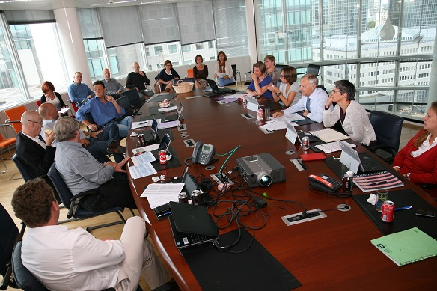
Discussion stratégique : (Open) Dircom – comité de direction

Slide 27
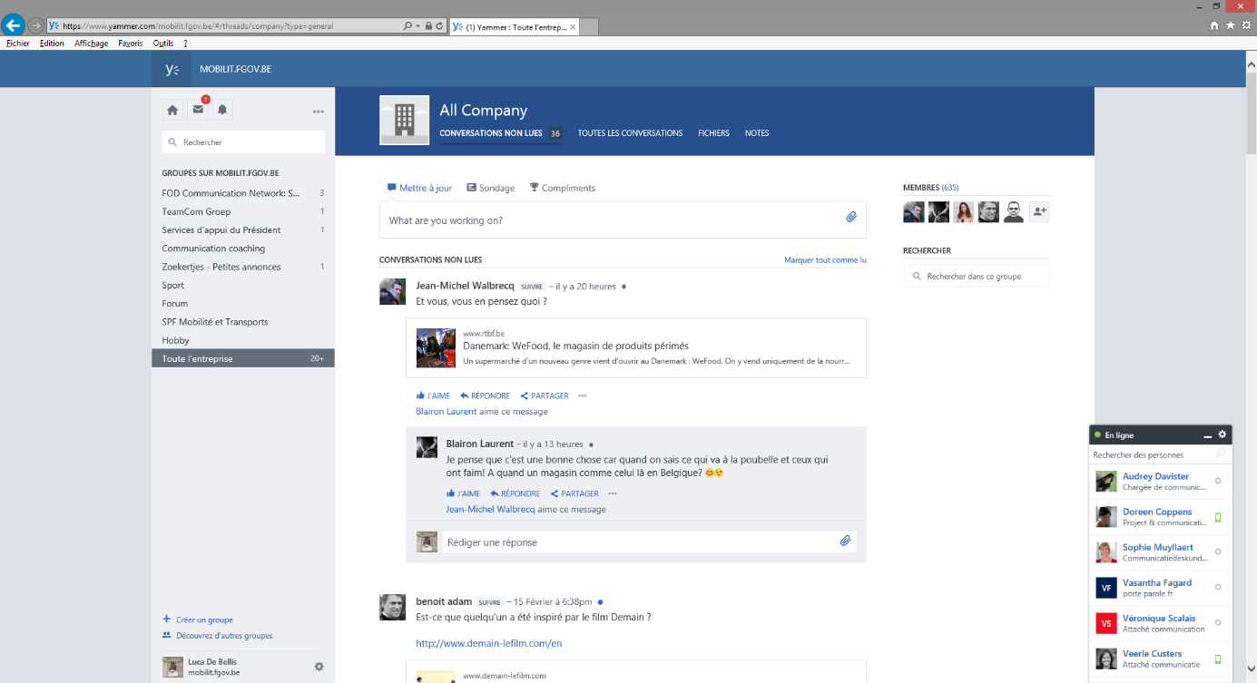
Yammer : diffusion d’informations par thème

Slide 28
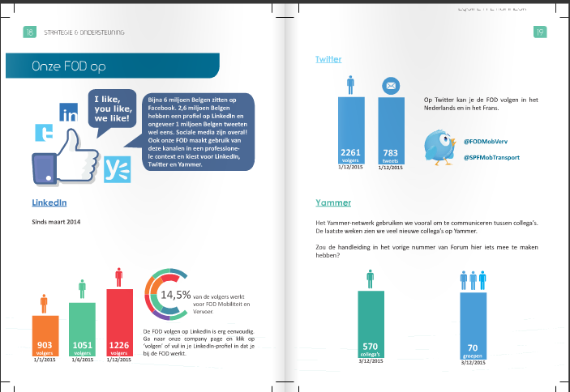

Slide 29


Slide 30
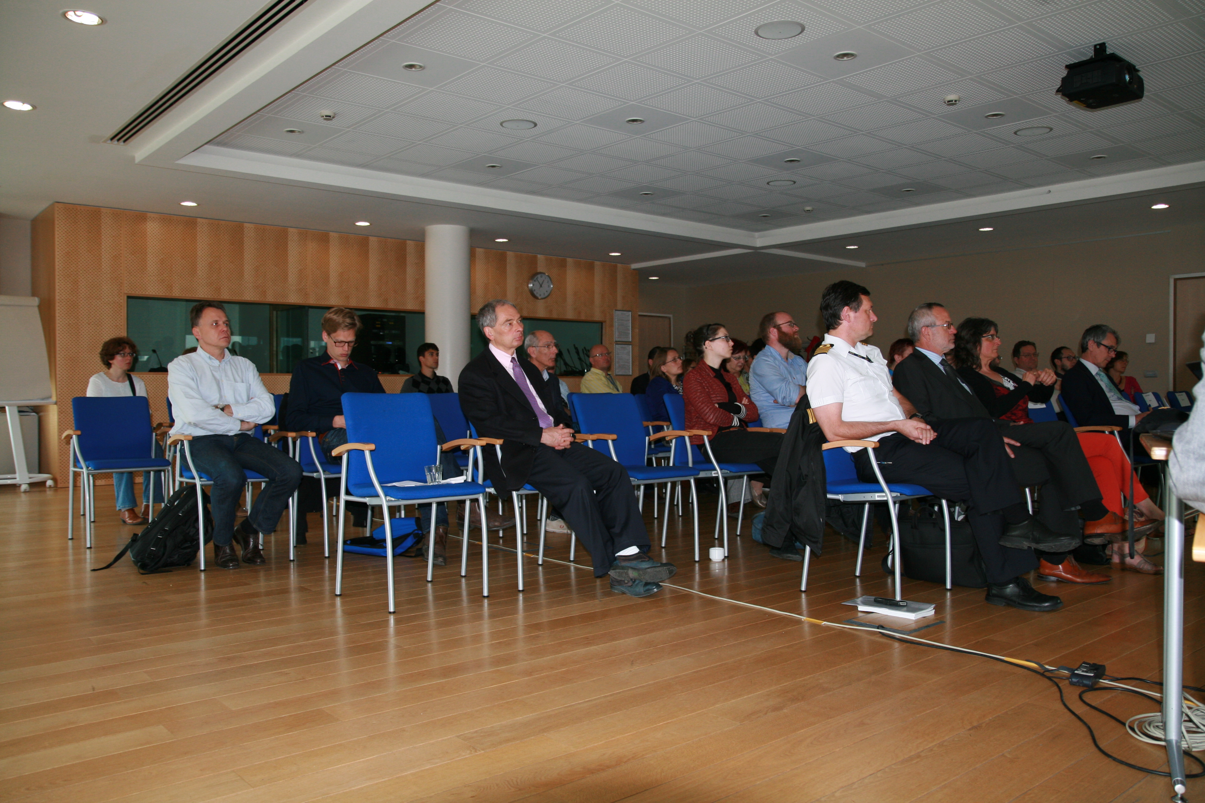

Slide 31
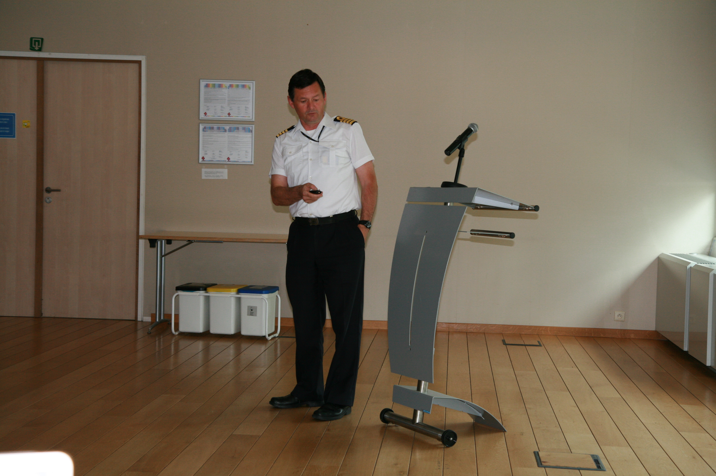

Slide 32

Newsletter des cellules stratégiques de chaque DG

Slide 33
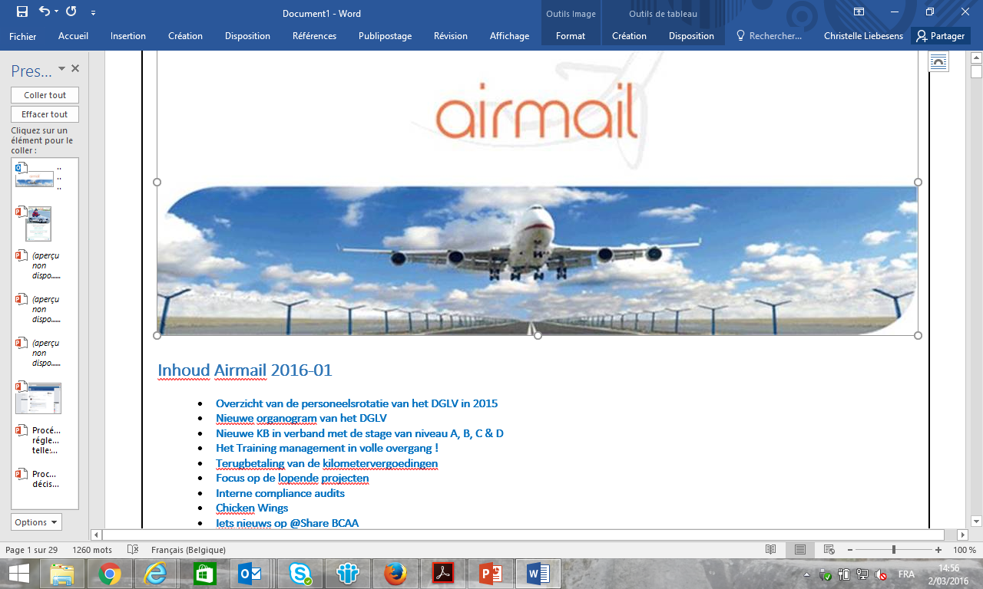

Slide 34
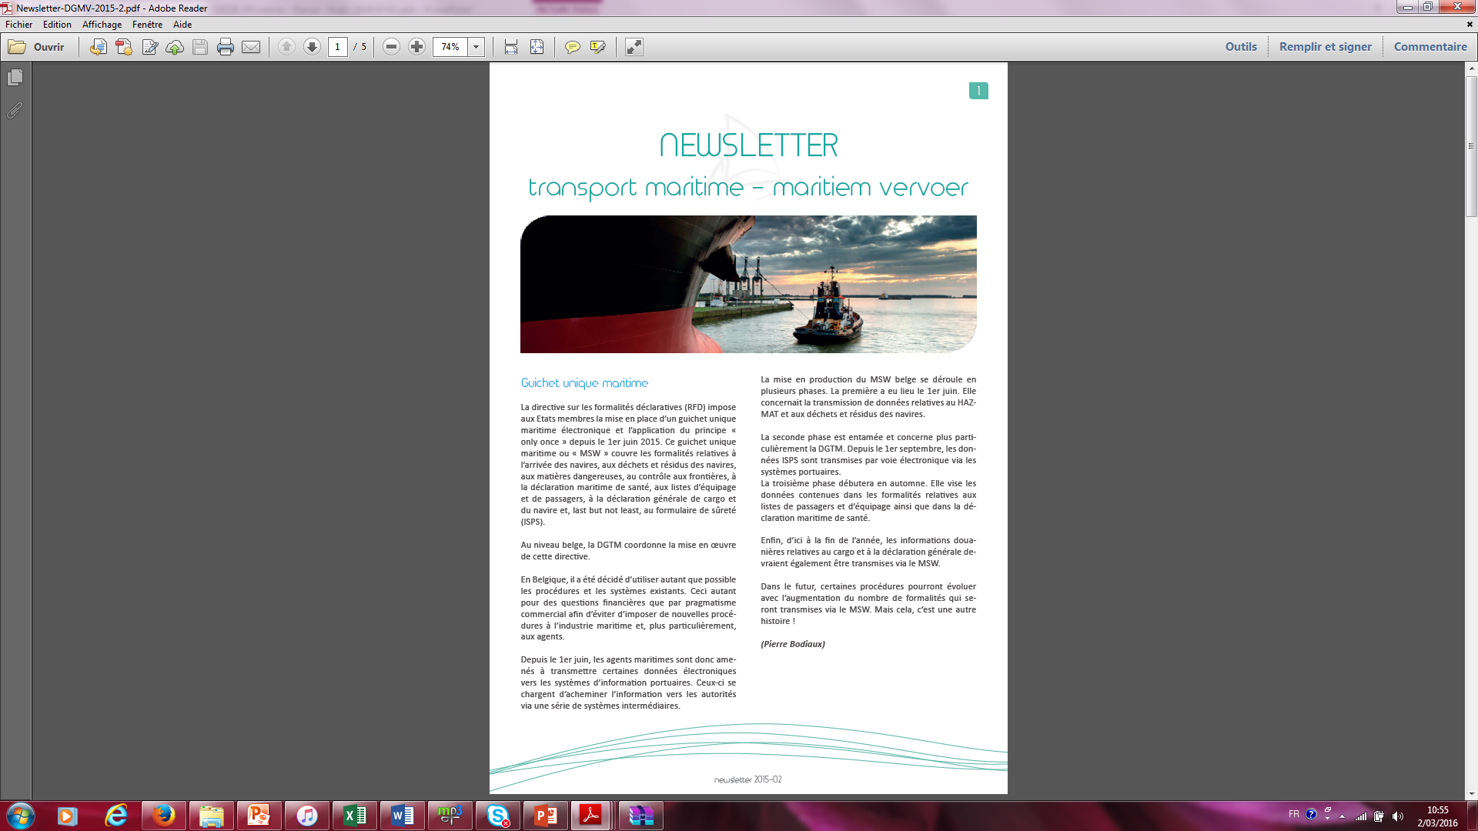

Slide 35
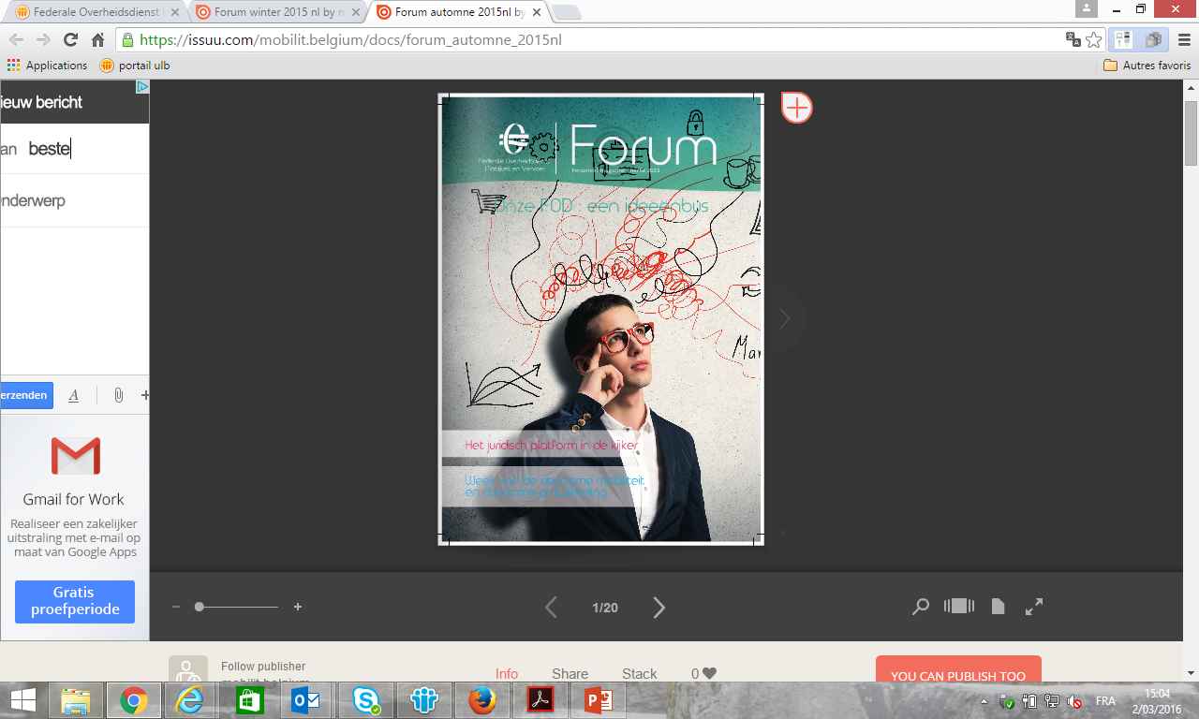

Slide 36
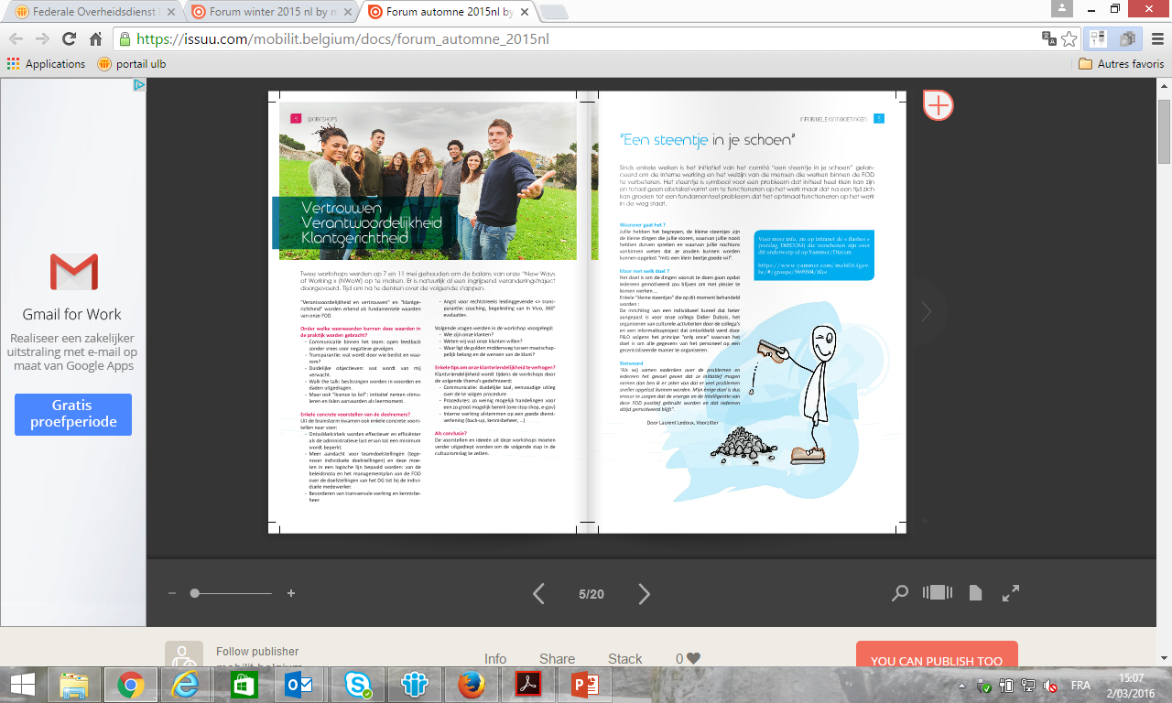

Slide 37
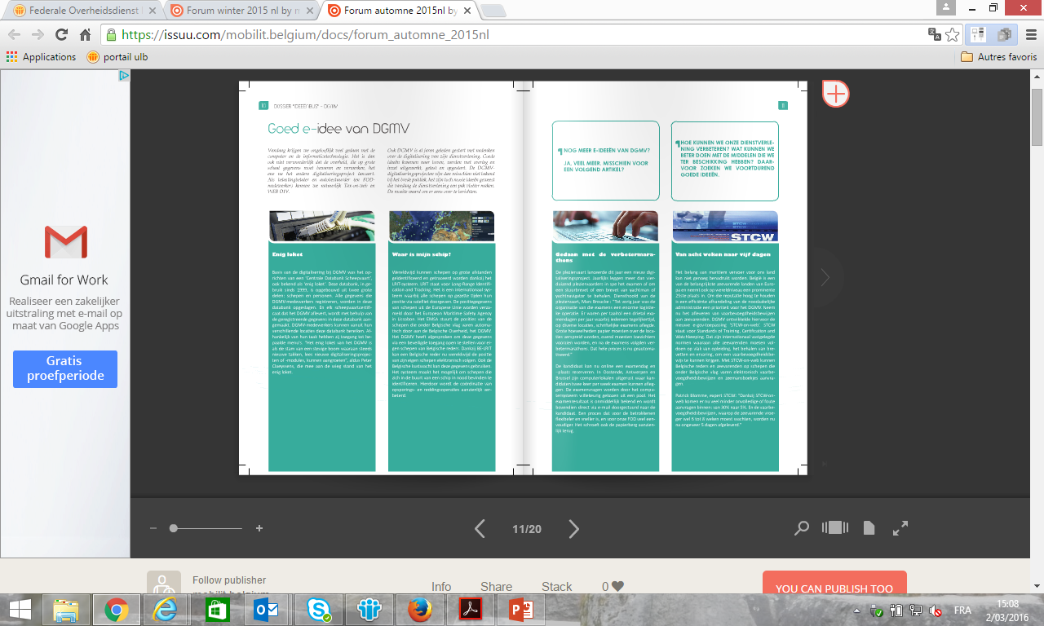

Slide 38
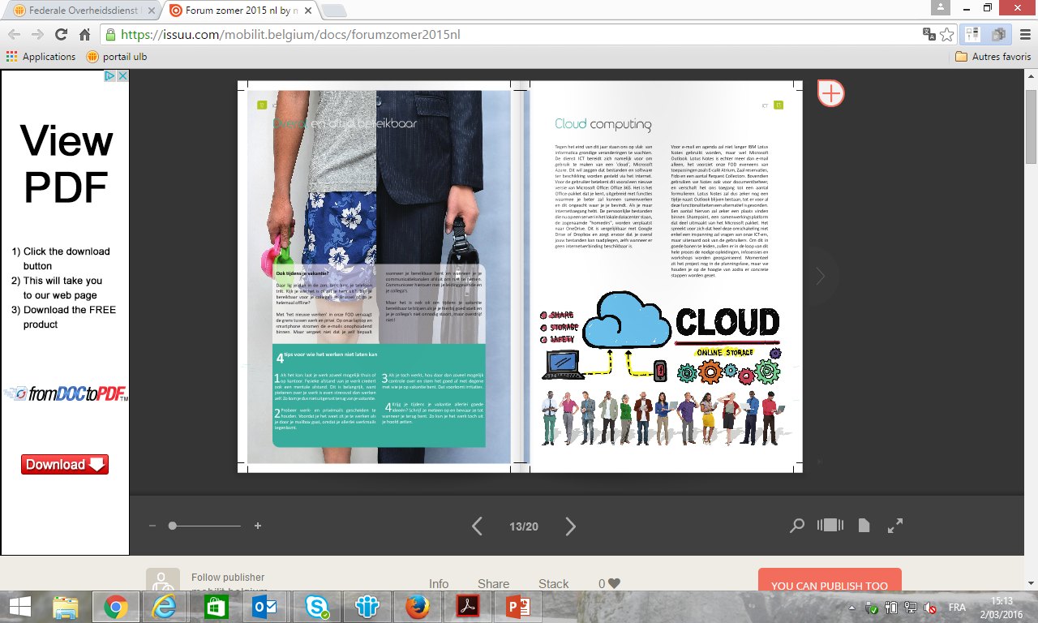

Slide 39
Stuurgroep
Projectgroep
NWoW
Comm
ICT
Infobeheer
Active Directory Infrastructuur
Mail & Kalender
Document management II
Applicaties
Intranet
Active Directory Infrastructuur
Aanwezigheid, chat, video
Mail & Kalender
Office 2013
Document management I
Telefonie

Slide 40
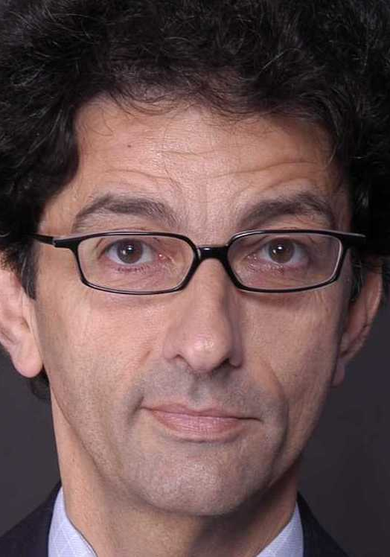



Getz
Laloux
Respect intégral / Egalité intrinsèque
Développement des personnes
Autonomie

Slide 41


Slide 42
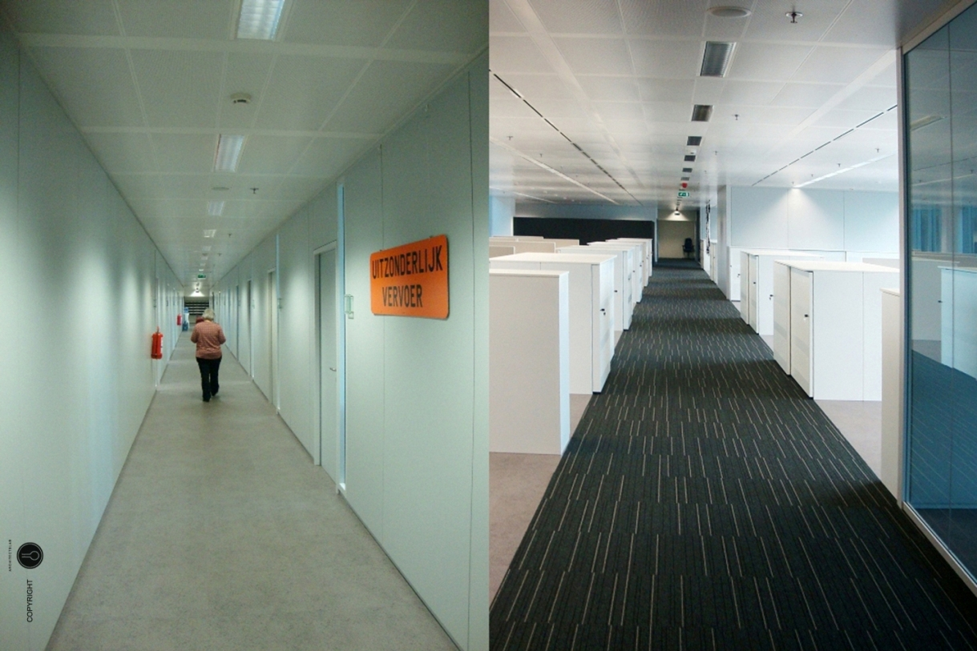

Slide 43
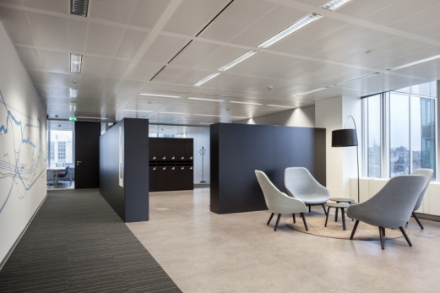
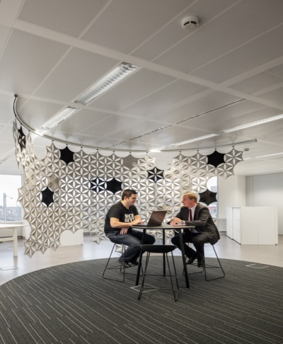
Dynamic office

Slide 44
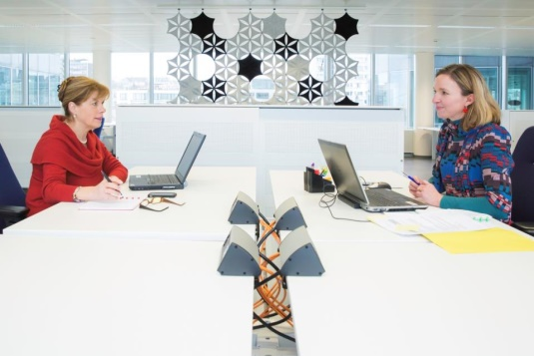

Slide 45
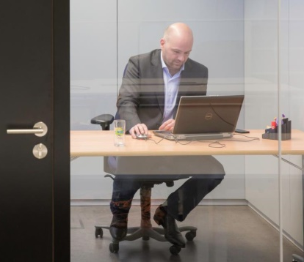

Slide 46
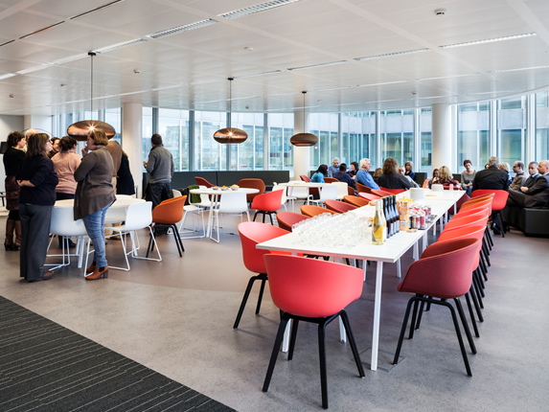
Van weerstand naar fan

Slide 47



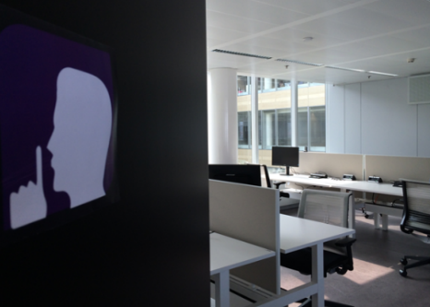
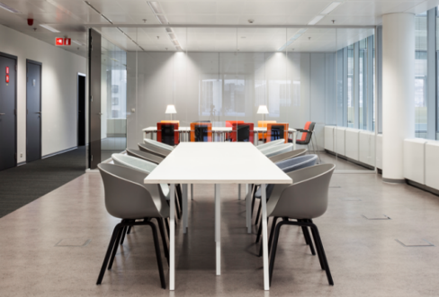
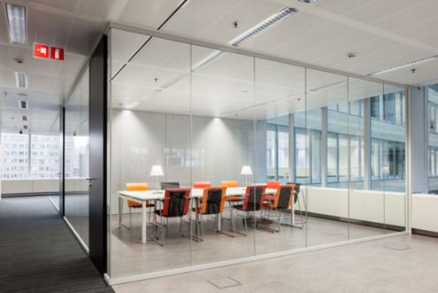
Open Space & Dynamic Office pour tous
Poste de travail
sans cloison
Poste de travail
avec cloison
Poste de travail individuel temporaire
Espace
de silence
Espace
overflow
Salle de
réunion
1100 postes de travail ➔750 flexdesks
39.000 m² ➔ 20.000 m²
Investissement : 5.7 mio – Economie annuelle : 4.1 mio

Slide 48
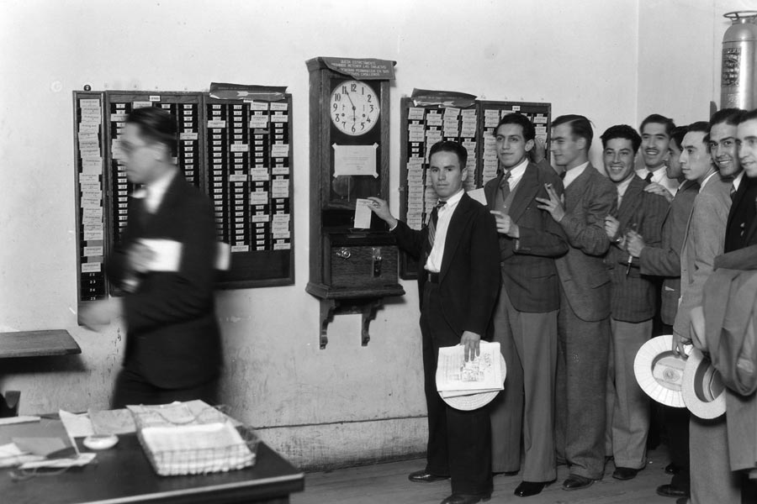
Travailler quand chacun veut
Suppression de l’obligation de pointer
Jusqu’à 3 jours de télétravail
Réseau fédéral de bureaux satellites

Slide 49

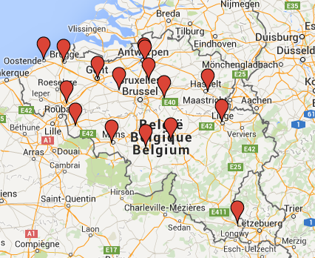
Travailler où chacun veut
Jusqu’à 3 jours de télétravail
Réseau fédéral de bureaux satellites

Slide 50

Travailler où chacun veut
Cloud computing

Slide 51


Principes de gestion des équipes
Egalité
Intrinsèque
Développement
des personnes
Autonomie
Inspired by Isaac Getz (Freedom Inc.)

Slide 52
Whyway
1
Egalité
intrinsèque
Humilité
2
Fairness
3
Chacun veut prendre des initiatives

Slide 53

1
Exploration
Dévelop
des personnes
2
Confiance
3
Bienveillance
Chacun est capable de prendre des initiatives
53

Slide 54
1
Adultes
Autonomie
Engagement
2
3
Let go
Chacun a la liberté de prendre initiatives

Slide 55

The 5 stages of culture
Language
Relationship to People
5
“Life is great”
Team
4
“We’re great”
Stable partnership
3
“I’m great”
Personal domination
2
“My life sucks”
Separate
“Life sucks”
3
1
Alienated
49%
2
25%
22%
4
From “Tribal leadership” by Logan, King & Fischer-Wright, 2008; adapted by Ledoux
1
2%
2%
5

Slide 56
Triades
Marina
Olivier
Laurent
Zie ook Logan, King & Fischer-Wright “Tribal leadership”

Slide 57
D.R.I.V.E.
DEVELOPPEMENT
ECHANGE
RESPONSABILITE
VALEUR POUR CLIENTS/CITOYENS
INNOVATION

Slide 58
D.R.I.V.E.
THÉMATIQUES
GESTION DES TALENTS (FE) | OBJECTIFS D’EQUIPE (FE) | DISPONIBILITE A L’EGARD DES USAGERS DU SERVICE (FE) | CONTRIBUTION AUX PRESTATIONS D’EQUIPE (FE)
CONNAISSANCE DE SOI | CYCLES D’EVALUATION | AMELIORATION PROCESSUS | TEAMBUILDING
INTELLIGENCE EMOTIONNELLE/ MINDFULNESS | DELEGATION | GESTION DES CONFLITS | FEEDBACK
GESTION DU TEMPS | DEVELOPPER UNE VISION STRATEGIQUE | DYNAMIQUE DE GROUPE | COMMUNICATION

Slide 59
Mobilité
B. Gouvernance actuelle et émergente de la mobilité

Slide 60
3 régions, 3 plans sans réelle concertation
Aperçu des principaux axes des plans de mobilité des différents acteurs publics
Bruxelles
Flandre
Wallonie
Fédéral
Plan
  Iris 2 (2010)
  Mobiliteitsplan Vlaanderen (2013)
  Plan de Mobilité durable (TBD)
  Accord de gouvernement (2011)
Objectifs chiffrés
  Réduire la pression automobile de 20% d'ici 2018
  20% des déplacements mécanisés à vélo en 2018
  Augmenter la vitesse moyenne sur les segments congestionnés à 90 km/h
  Limiter à 5% le temps perdu dans les embouteillages
  Réaliser au maximum 60% des déplacements domicile-travail en voiture
  Doubler les quantités de voyageurs et marchandises transportées par rail
  Mettre les principales villes wallonnes à 30 minutes de train entre elles et à 40 minutes de Bruxelles
  Différents objectifs articulés autour de la réduction des émission de CO2 dans les différents plans (Plan national climat de la Belgique, Plan Kyoto Transport, Plan Fédéral de Développement Durable, etc)
Projets-clés (extrait)
  Mise en route du RER/REB
  Mise en place de sites propres pour les transports en commun
  Mise en place d'une politique de stationnement plus restrictive
  Mise en place d'un péage aux limites de la zone RER
  Fluidification du trafic autour et entre Bruxelles, Gand et Anvers
  Elargissement du ring de Bruxelles
  Mise en place d'une taxe kilométrique intelligente
  En lien avec une Spoor-strategie (personen-vervoer, Goederenvervoer per spoor , knelpunten)
  Supprimer les goulets d'étranglement (e.g. sur la dorsale wallonne)
  Finaliser le RER
  Moderniser et étendre les capacités de l'axe Bruxelles-Luxembourg
  Améliorer la desserte ferroviaire des sites d'activité économique
  Plan Kyoto: 22 mesures:
  Maîtrise/réduction de la demande en véhicule/km (télétravail, carpooling, etc)
  Shift modal (accises, taxe km poids lourds, transports publics, infrastructure, aide au transport combiné, etc)
  Mesures visant à réduire les émissions:
Source: Bruxelles, Flandre, Wallonie, gouvernement fédéral, Roland Berger

Slide 61
Organes de concertation entre régions: existent mais ne fonctionnent pas de manière optimale
Structure RER – SNCB
  Au sein de la SNCB, une structure spécifique pour le RER est créée qui implique les 3 Régions afin d'améliorer la coopération dans le chantier du RER
CEMM
(Comité Exécutif des Ministres de la Mobilité )
Accord de concertation de 1991
  Existence liée au RER
  Participations de l'état, la région flamande, la région wallonne et la région de Bruxelles-Capitale et du Ministre des Entreprises Publiques
  Représentants des ministres concernés, des administrations et des opérateurs de transport public
  Thèmes relatifs au plan d'investissement pluriannuel 2001-2012 de la SNCB
  Coordination générale des acteurs
  Au niveau des opérateurs de transport public, il n'existe pas de Comité de concertation propre mais un accord de coopération de 1991 entre la STIB, De Lijn et les TEC concernant la gestion des lignes interrégionales
  Cet accord a été complété par un accord de principe signé en 1998 entre les régions flamandes et de Bruxelles, déterminant les modalités de coopération en matière de mobilité
Mécanismes de concertation
Comité de concertation et CIMIT
Communauté métropolitaine de Bruxelles
  Le comité de concertation se compose des gouvernements fédéral, régionaux et communautaires
  Il se réunit en principe une fois par mois pour régler les conflits d'intérêt dans tous les domaines
  La CIMIT est un organe dépendant du Comité de concertation destiné à régler les problèmes de mobilité et de transport entre les différents gouvernements belges
  Organisme de concertation facultatif créé par la loi du 19 juillet 2012
  3 régions membres et leur gouvernement y siègent. Toutes les communes de Bruxelles et des deux Brabants sont membres de droit, ainsi que le fédéral
  Son rôle vise entre autres la mobilité, la sécurité routière et les travaux routiers de, vers et autour de Bruxelles
  Cet organisme n'a pas à ce jour encore d'existence concrète
Source: Bruxelles, Flandre, Wallonie, Sénat, Roland Berger

Slide 62
Acteurs privés lancent des initiatives pour peser sur les politiques et habitudes de demain
Exemples d'initiatives privées dans la mobilité – focus sur les voitures
Voiture autonome
Voiture connectée
Covoiturage
Voiture à la demande
Voitures partagées
Des systèmes de plus en plus sophistiqués existent, allant des convois de camions plus écologiques aux voitures totalement autonomes. Ces solutions pourraient permettre de fluidifier le trafic à moyen-long terme, à condition de clarifier les contraintes légales
  Google car
  "convois de camions" de Volvo
  Initiatives de la plupart des grands constructeurs tels que Audi, BMW, Toyota, etc.
4 grands systèmes concurrents se mettent en place:
  Open automotive alliance (Google, Audi, General Motors, Honda et Hyundai)
  iOS in the car (Apple, Ferrari, Mercedes, Jaguar, Nissan, Chevrolet, Hyundai, Volvo..)
  Genivi Alliance (plate-forme open source Meego de Microsoft-Nokia)
  Mirrorlink (standard soutenu par la quasi-totalité des fabricants de smartphones)
  De nombreuses initiatives existent, du fait d'acteurs locaux (e.g. Bip-Bip systems) ou internationaux et présents dans plusieurs pays européens (Blablacar). Aucune solution ne s'est encore imposée:
  Bip-Bip systems
  Blablacar
  Taxistop / CarpoolPlaza
  Schoolpool
  VAP
  Djengo
  etc.
Rendues possibles par les smartphones et la localisation par GPS, les voitures à la demande (VTC) bouleversent la demande de mobilité et concurrencent les taxis traditionnels:
  Uber, pas encore présent en Belgique, taxi2share
  Snapcar
  etc.
Plusieurs systèmes de voitures partagées existent en Belgique, principalement dans les grandes villes:
  Cambio, présente partout en Belgique avec plus de 15,000 utilisateurs et 500 voitures
  Zencar: voitures électriques à Bruxelles, sur 25 stations
  etc.
Source: Presse, Roland Berger

Slide 63
Nécessité croissante d’une gestion intégrée transversale, bien au-delà d'une optimisation par silo
Tendances de fond de la mobilité
La voiture est le mode privilégié dans la majorité des cas
Focus sur les modes de transport doux ("smooth") et les transports publics
De l'optimisation du transport essentiellement par mode (en silo)
VERS
l'optimisation des trajets de porte-à-porte (multimodalité)
Focus sur les travaux d'infrastructure (lourde)
Action conjointe sur un ensemble de leviers (yc l'optimisation de l'existant)
Séparation de tous les acteurs traditionnels
Alignement de tous les acteurs, y-compris les nouveaux émergeants
D'une gestion de flux physiques par mode
VERS
une gestion de flux virtuels de données inter-modes
Solutions de mobilité planifiées et fixes
Solutions de mobilité flexibles basées sur l'information en temps réel
Focus sur les opérations de transport
Focus sur les mesures, la connaissance et l'anticipation
Source: CitySDK.eu, Press; Roland Berger

Slide 64
Toutes les initiatives en matières de mobilité: doivent être concertées et agir sur 3 axes clés sous contraintes
… sous contraintes
  Avoir une vision transversale et donc aussi interrégionale de la mobilité:
  La multimodalité implique une articulation de tous les projets (cohérence géographique, des objectifs, temporelle, des données)
  Optimiser l'utilisation des actifs actuels (réseaux et matériel roulant)
Optimisation des actifs
Mobilité
Changer les comportements et réduire la demande via des mesures incitatives et coercitives
Assurer la cohérence entre aménagement du territoire et mobilité (densité, mixité, compacité)
Augmenter la capacité physique offerte – matériel roulant et infrastructure – ou la modifier (ex. lightrail plutôt que train ou tram, etc) en maîtrisant les délais d'investissement
Modification
de la demande
Accroissement
de capacité
Source: Roland Berger

Slide 65
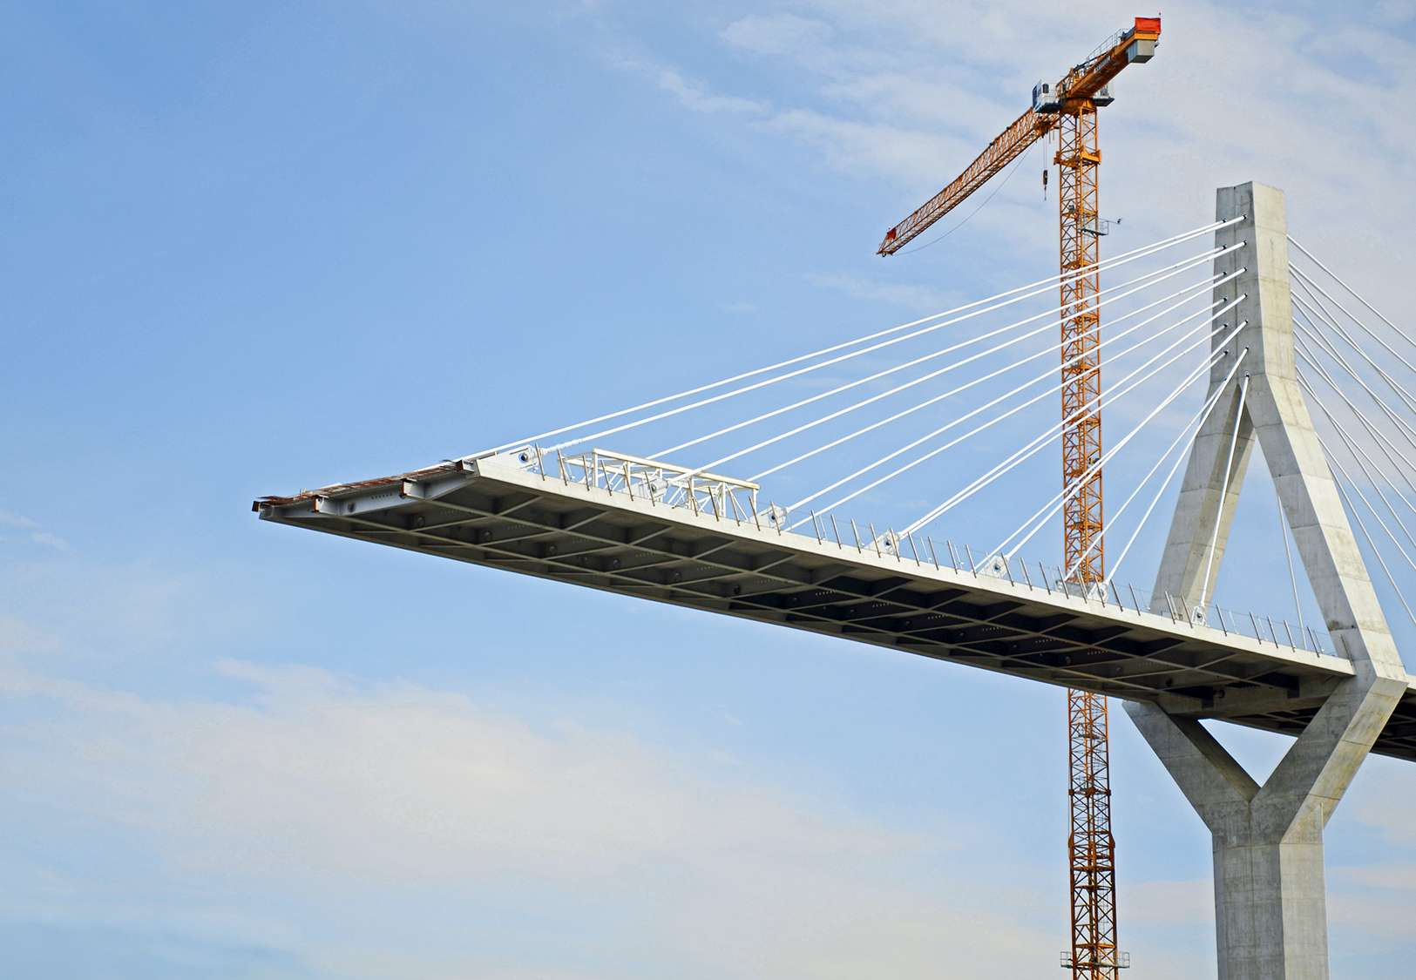
C. Premières pistes de recommandations
Mobilité

Slide 66
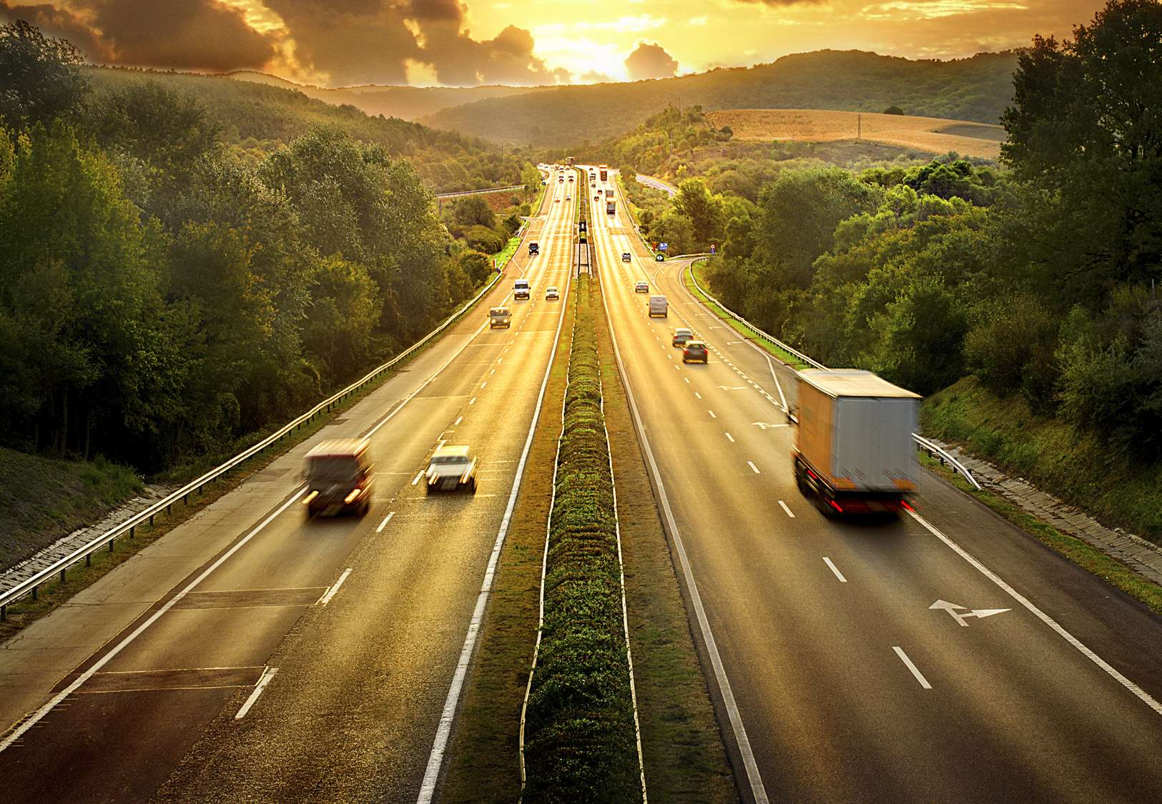

Merci !
Bedankt!

Slide 67
Intégration des informations dans le cycle de gouvernance (élaborer-décider-mettre en oeuvre-évaluer) et dans le cycle d’amélioration de la qualité (PDCA)
Suivi au niveau stratégiques par les cellule stratégiques des différentes DG et par le président
Observatoire de la mobilité
Monitoring du contrat d’administration
Études, enquêtes et les plans d’action qui en découlent.

Slide 68
Quel est mon propre processus de décision en tant que dirigeant?
Basé sur les valeurs : responsabilisation – confiance – respect – autonomie : sensibilisation du management et du personnel à une forme nouvelle de management, davantage “libéré”
Création d’une culture basée sur trois principes :
- tout le monde est respecté de manière équivalente
- tout le monde peut se développer sur le plan professionnel et sur le plan personnel
- tout le monde réalise ses tâches de façon aussi autonome que possible
Négociation – participation
Fixer les priorités des objectifs
Flexibilité
Processus de contrôle
Je veille à une exécution loyale de la politique du gouvernement et des ministres de tutelle
- grâce à un plan de management/un contrat d’administration avec des objectifs SMART
- par une évaluation trimestrielle du contrat d’administration
Processus décrivant la façon dont le système d’information et de décision fonctionne ?
Audit interne relatif à la qualité de fonctionnement permettant d’identifier les écarts entre le processus décrit et son application?
Non mais chaque DG a ses propres arrangements formels ou informels pour exécuter les processus de façon optimale sous la surveillance du comité de gestion.

Slide 69
Quelles compétences et attitudes pour assurer le développement efficace du système d’information et système décisionnel et de l’interaction entre les 2?
Encouragement du sens de l’initiative (esprit d’entreprise)
Autonomie, responsabilisation, respect
Exemples :
Changement de culture, NWOW, suppression de l’obligation de pointage, encouragement du benchmarking (p.ex. Plan opérationnel), moins de formalisme

Slide 70
Mission du SPF
Préparation et évaluation de la politique
Exécution de la politique

Slide 71
Missions: différentes perspectives
Domaines politiques :
- sécurité et sûreté
- environnement
- concurrence
- multimodalité
Missions opérationnelles :
Enregistrement
Certification d’engins
Certification de personnes
Inspection / Contrôle
Info et avis
Modes de transport :
- routier
- aérien
- maritime
- ferroviaire

Slide 72
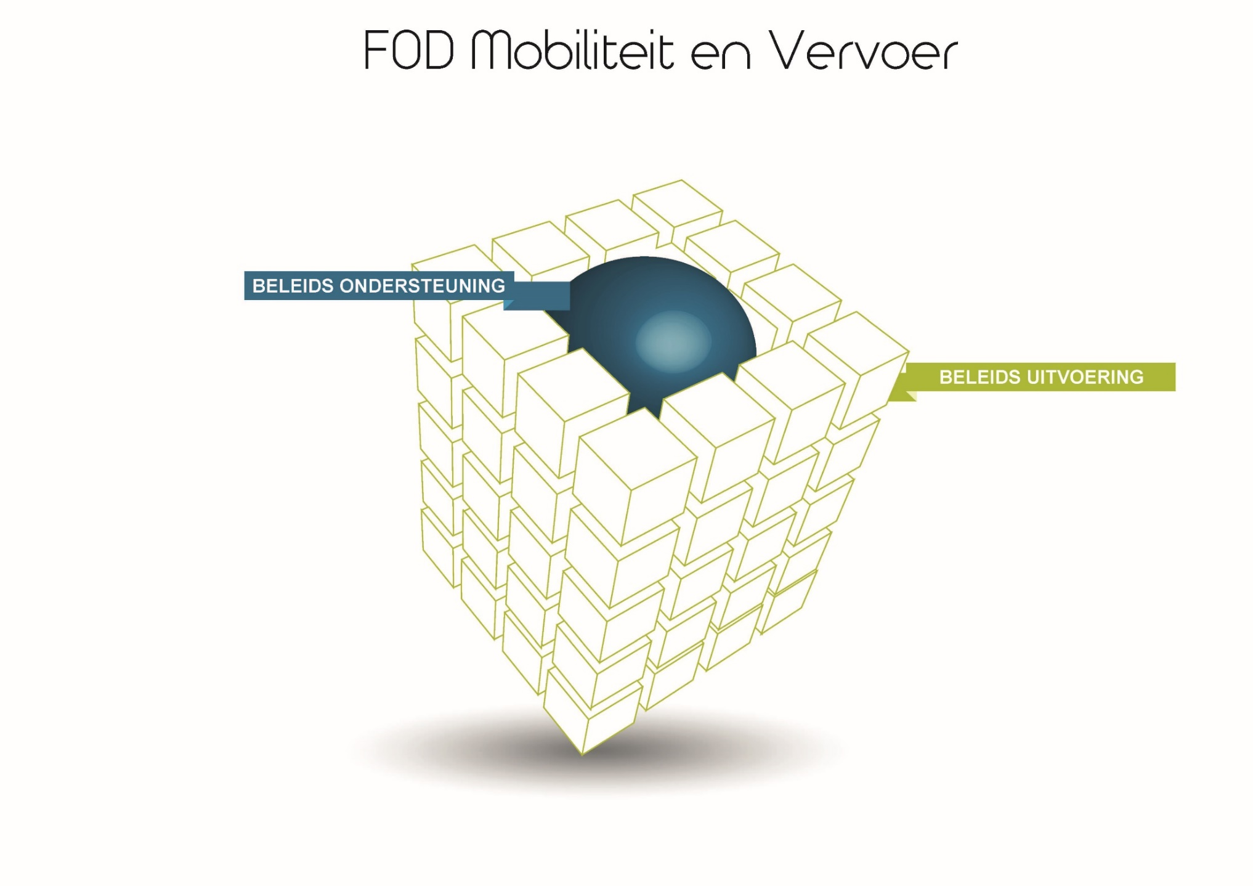

Slide 73
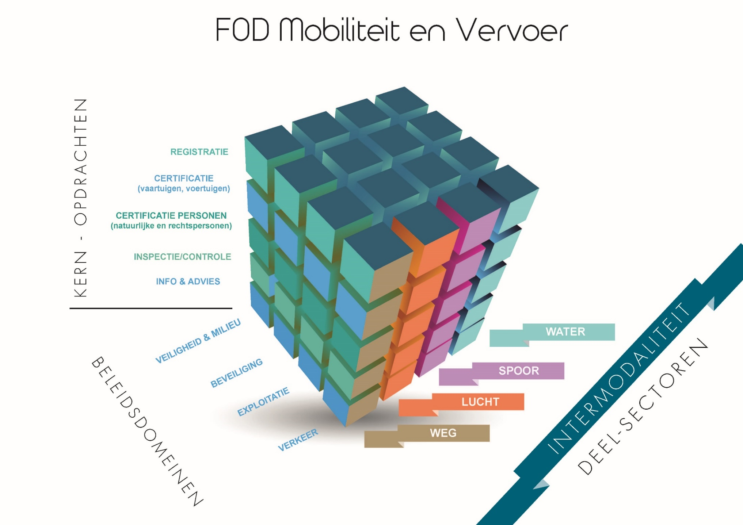

Slide 74
Stakeholders
États membres ou pays dans le cadre de la politique UE ou internationale
Autres SPF et partenaires fédéraux
Universités et instituts de formation et de recherche
Acteurs sociétaux (citoyens et groupements d'intérêts)
Organisations professionnelles (entreprises et fédérations sectorielles)
Cabinets
Autorités régionales et fédérales ou partenaires

Slide 75
SWOT
SWOT
FORCES
- Expertise technique élevée
- Mobi4u (nouveaux modes de travail)
- Plateformes de concertation
- Motivation et polyvalence
- Expertise en instruments de gestion interne
FAIBLESSES
- Manque de moyens (personnel)
- Manque de proactivité dans les réunions (inter)nationales
- Manque de flexibilité dans la réallocation de moyens
- Perte de personnel qualifié pour les "fonctions critiques"
- Moyens informatiques insuffisants
- Investissements insuffisants dans la sécurité informatique
OPPORTUNITES
- Le SPF M&T comme partenaire
- Mobilité et intermodalité, priorité n°1
- Sécurité et sûreté
- Développement durable
- Régionalisation
- Globalisation
- Banques de données comme sources authentiques
- e-gov et migration vers le cloud
MENACES
- Incohérences
- Obligations administratives et transversales
- Politique réactive
- Perte d'expertise
- Régionalisation
- Globalisation et dumping social
- Cybercriminalité
- Coûts des "sources authentiques"

Slide 76
PESTEL
Économique
Globalisation et libéralisation
Crise
Service rapide
Vision intégrale
Sociologique
Vieillissement et manque de personnel
Nouvelles tâches
Responsabilité sociétale
Concertation
Écologique
Demande en transport et coûts externes
Légal
Régionalisation
Surréglementation
Politique/institutionnel
Redesign
Régionalisation
Sécurité et sûreté
Technologique
ITS
Médias sociaux
e-gov
Cloud
Autonomous

Slide 77
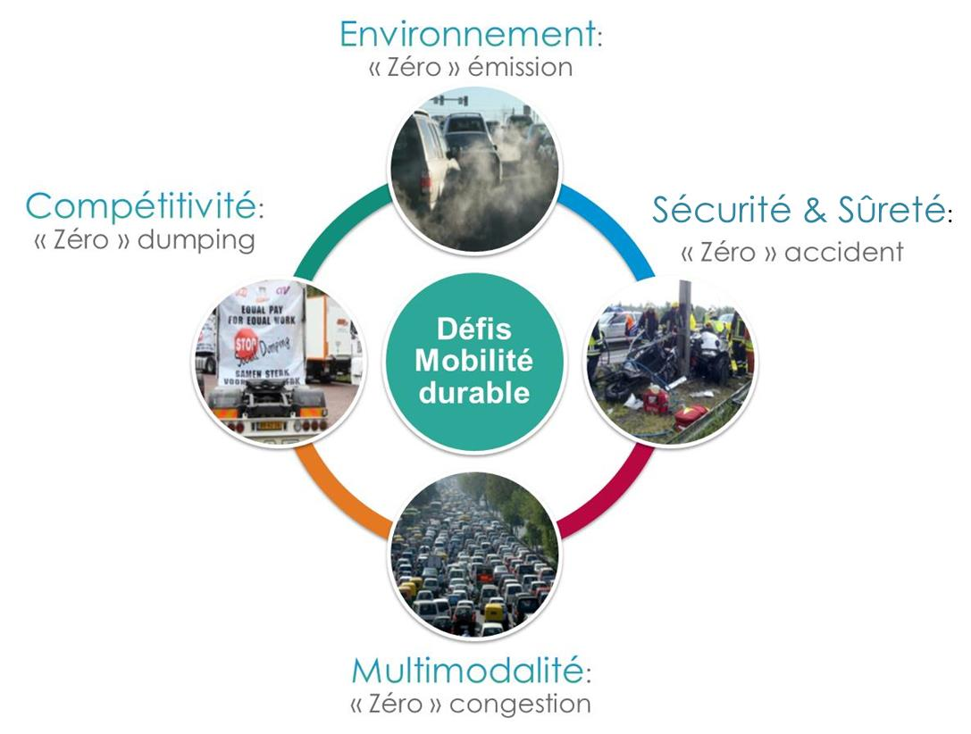

Slide 78
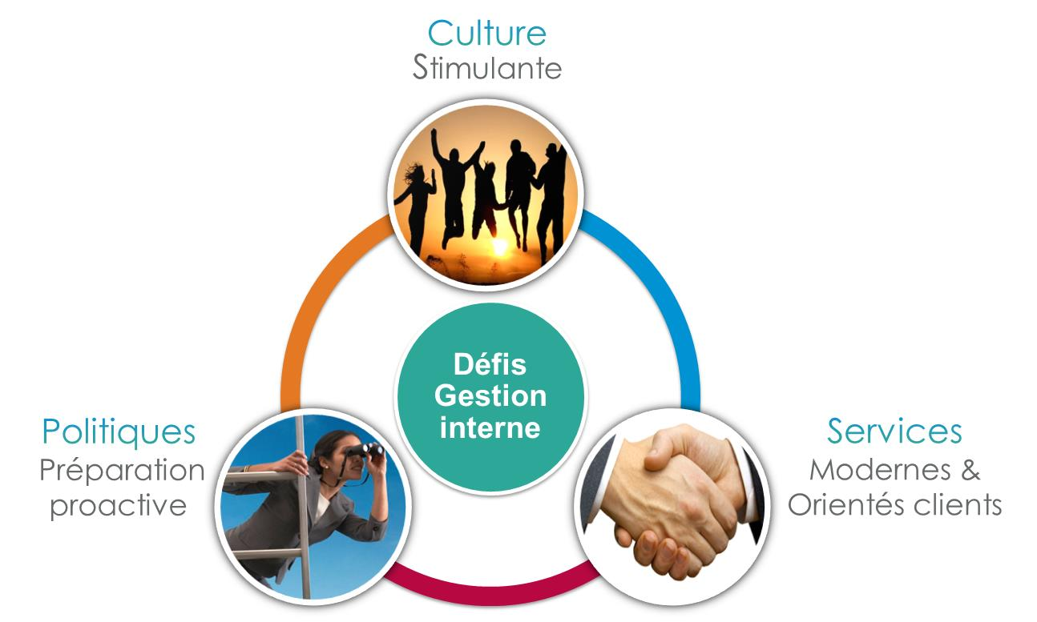

Slide 79
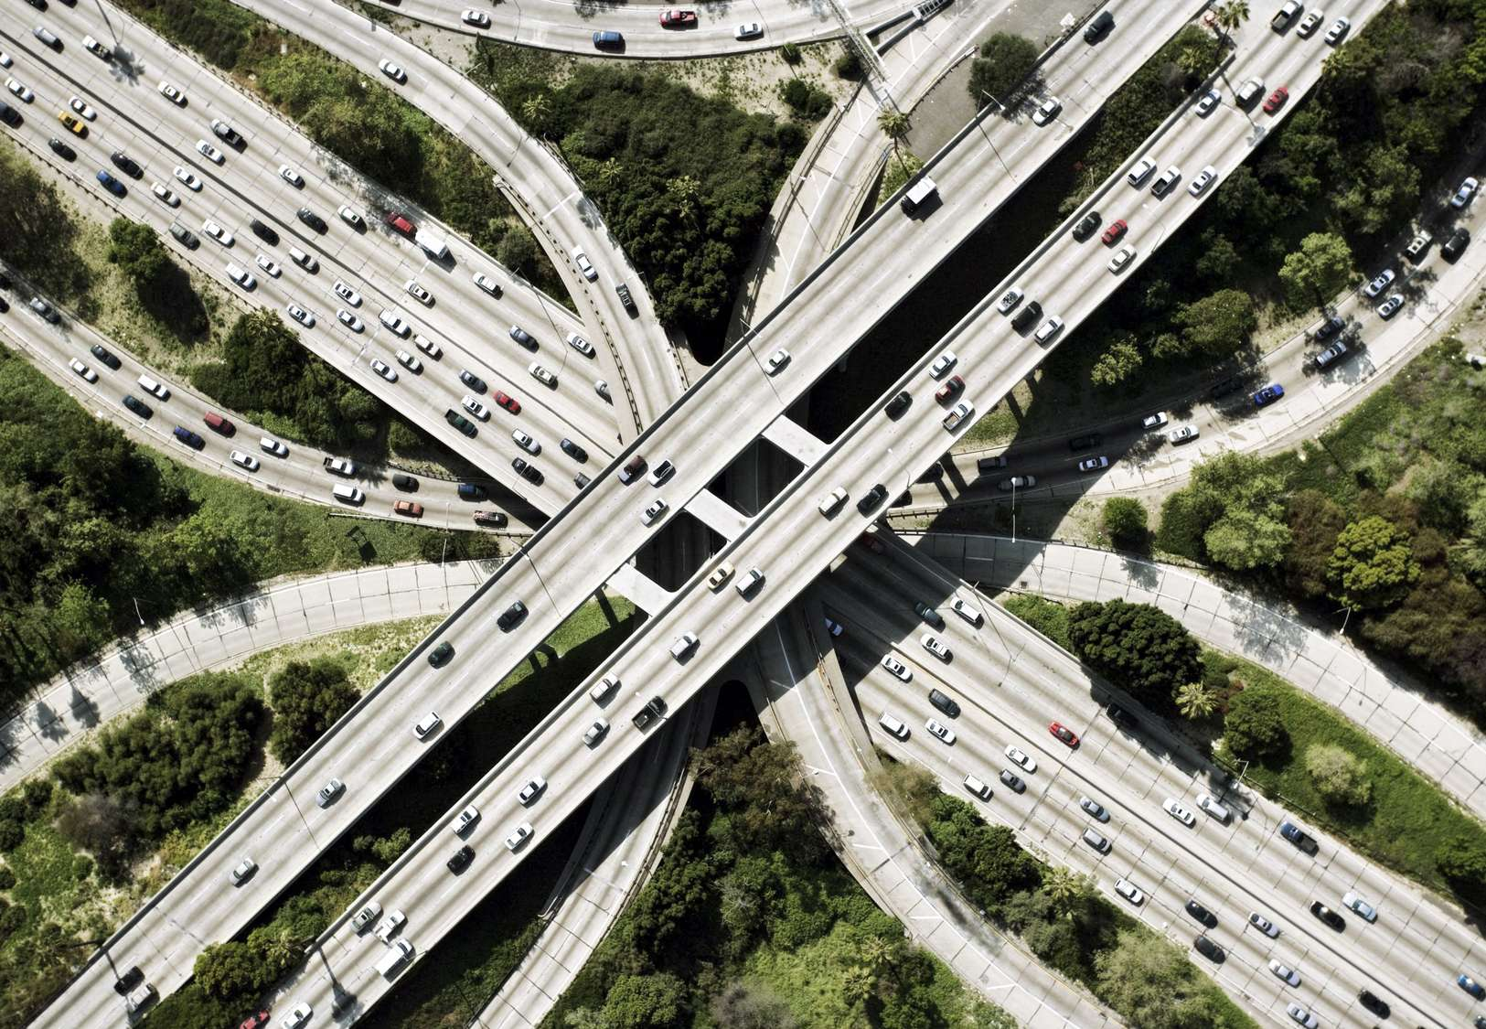
A. Principaux indicateurs et caractéristiques de la mobilité en 2013
Mobilité

Slide 80
Voiture: reste mode de déplacement domicile-travail privilégié sauf à Bruxelles
Moyens de transport principal par lieu de travail [% des déplacements, 2011, %]¹⁾²⁾³⁾
Belgique
Flandres
Wallonie
Bruxelles
Train
MTB
Voiture
Covoiturage
Moto
Vélo
Pied
Autres⁴⁾
1) Sur base de 10,146 enquêtes rassemblées par le SPF - Diagnostic des déplacements Domicile-Travail Juin 2011, SPF
2) Le moyen de transport à l’aide duquel, pendant la plus grande partie de l’année, la plus grande distance a été parcourue
3) La Région est celle où se situe l'entreprise dans laquelle se rend le travailleur
4) Transport collectif par l'employeur
1) xxx
Source: Diagnostic des déplacements Domicile-Travail Juin 2011, SPF Mobilité et Transports, Roland Berger

Slide 81
2013: dégradation de la qualité et du coût de la mobilité
Occupation trains vers Bxl 78% (80% max.)⁶⁾
Occupation voitures (pointe)
1.29 passagers⁵⁾
Temps perdu files de + de 100km:
761h (608h 2012)³⁾
Temps perdus files Bxl:
83 h
Parking Bxl: 30% traffic; 49% des problèmes (congestion 57%)
Navetteurs voiture vers Bxl: 225,000 (pour une capacité de 65,000 véhicules/h ¹⁰⁾
Congestion Bxl 2001-15: + 7 % trafic, +45% durée déplacement, - 5 km/h en moyenne¹¹⁾
Emissions de gaz à effet de serre par transport:
22,5% (+29,9% de 1990 à 2011)²⁾
Coûts de congestion en Belgique:
2% du PIB –
EUR 8 mia⁷⁾
Subsides du transport public 2013 :
EUR 4 mia
Source: 1) Infrabel – Rapport de ponctualité 2013; 2) Sixième communication belge sur le changement climatique 3) Touring – statistiques 2013; 4) SNCB – Chiffres-clés 2010 > 2012; 5) SPF Mobilité & Transports, BELDAM 2010; 6) SNCB – Proposition de plan d’investissement 2013-2025; 7) Febiac - Une fiscalité intelligente pour une meilleure mobilité 8) Groupe SNCB, TEC, STIB, De Lijn; 9) Inrix – Traffic Scorecard; 10) BECI – Livre Blanc de la mobilité; 11) Bruxelles – Iris 2; 12) STIB – Rapport financier 2012; Roland Berger
Notes:
Commentaires
Ces moyennes cachent des réalités de terrain qui sont par endroit et selon les heures bien plus préoccupantes
La saturation croissante des réseaux crée une forte pression sur l'infrastructure alors que sa densité est déjà une des plus fortes d'Europe (tant pour le rail que pour la route)
Ces tendances ne sont pas neuves, toutefois il est difficile d'identifier les mesures fortes prises pour les atténuer ces dernières années

Slide 82
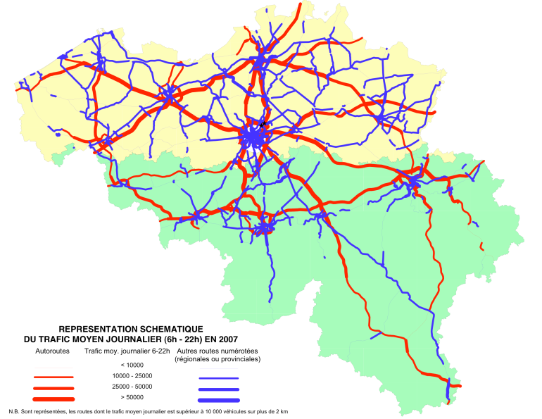
Réseaux routier et ferré: structure très radiale autour de Bruxelles en plus des 2 dorsales
Réseau routier
Réseau ferroviaire
Source: Infrabel, SPF Mobilité et Transports, Roland Berger

Slide 83
D'ici à 2030: Voiture et train + 30%, mettant sous pression des réseaux déjà très sollicités
Belgique – Evolution du transport national par mode [Mrd Pax-km]
'10-'30 croissance absolue
+22%
151
163
4
7
+22%
134
4
8
+64%
8
11
-18%
9
+39%
+4%
+32%
2010
2020
2030
Moto
Bike/foot
MTB
Train
Car (pooling)
Car (solo)
Source: Bureau du Plan, Roland Berger
Source: Bureau du Plan, Roland Berger

Slide 84
Transfert trafic routier vers TP, même mineur, aurait un impact majeur sur la demande en TP
Analyse de sensitivité du transfert du trafic de la route vers le train
Transfert des parts de marché du trafic de la route vers le train
'10-'30 croissance absolue
-25%
8.4%
+400%
-20%
7.5%
+325%
-15%
6.5%
+250%
-10%
5.2%
+175%
-5%
3.6%
+100%
0%
1.7%
+40%
Impact sur le CAGR du trafic de train
Source: Bureau du Plan, Roland Berger analysis

Slide 85
Trafic fret d'ici 2030: charge additionnelle qui se fera surtout sentir sur le réseau routier
Evolution du transport domestique de marchandises [Mrd tkm¹⁾]
'08-'30 croissance absolue
+52%
42.0
34.1
15%
+75%
14%
9%
+71%
27.7
8%
13%
+46%
8%
78%
76%
79%
2008
2020
2030
Fluvial
Ferroviaire
Routier
1) Tonne-kilomètre
Source: Bureau du Plan, Roland Berger
Source: Bureau du Plan, Roland Berger

Slide 86
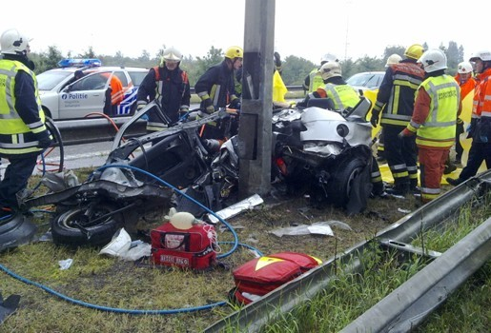
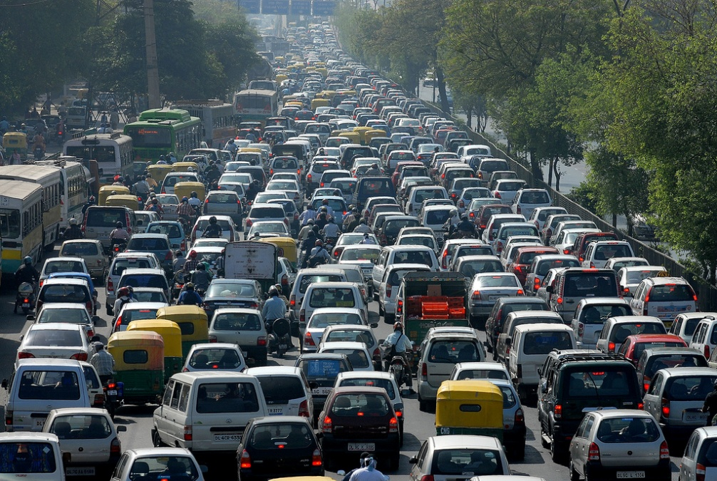
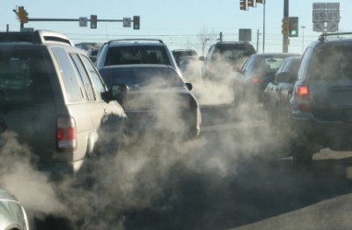
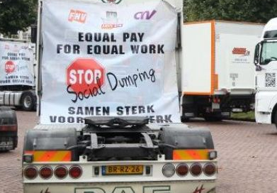
Sécurité
« Zéro » accident
Mobilité
« Zéro » congestion
Vision 4.0
Environ-nement
« Zéro » émission
« Zéro » dumping
Compétitivité

